Slide 1
第6章 文 件 系 统
内容提要：
6.1 概 述
6.2 文件系统的功能和结构
6.3 目录结构和目录查询
6.4 文件和目录操作
6.5 文件系统的实现
6.6 管 道 文 件
6.7 文件系统的可靠性

Slide 2
6.1 概 述
6.1.1 文件及其分类
1．文件
文件,是被命名的相关信息的集合体.用户的程序和数据都要以文件形式存放在系统中,通常存放在外存（如磁盘、磁带）上，可以作为一个独立单位存放和实施相应的操作（如打开、关闭、读、写等）。
文件的信息相当广泛,由创建者定义,如源程序,目标程序,可执行程序,数值数据,文本,工资单,图形图像,录音录像等。

Slide 3
2．文件类型
几种文件分类方法：
（1）按用途分类
① 系统文件: 系统级程序信息组成的文件.用户通过系统调用才能使用.
② 库文件: 标准子程序及常用应用程序组成的文件,允许用户使用但不能修改.
③ 用户文件: 用户保存管理的文件,由创建者\授权者适当的读写操作.

Slide 4
（2）按文件中的数据形式分类：
① 源文件:源程序和数据构成的文件,ASCⅡ和汉字组成.
② 目标文件:编译但未连接的二进制文件.
③ 可执行文件:经编译和连接的可执行目标文件.

Slide 5
（3）按存取权限分类：
① 只读文件
② 读写文件
③ 可执行文件

Slide 6
（4）按保存时间分类
① 临时文件:程序执行过程的中间文件,消失.
② 永久文件:保存.

Slide 7
（5）在UNIX/Linux和MS-DOS系统中，按文件的内部构造和处理方式分类：
① 普通文件—— 由表示程序、数据或文本的字符串构成， 内部没有固定的结构。
② 目录文件—— 由下属文件的目录项构成的文件。花名册。
③ 特别文件—— 特指各种外部设备。
系统把所有I/O设备都作为文件对待，按文件的格式提供给用户使用。

Slide 8
（5）在UNIX/Linux和MS-DOS系统中，按文件的内部构造和处理方式分类 （ 续 ）
特别文件分为字符特别文件和块特别文件。
分为字符特别文件（输入输出设备），块特别文件（存储信息的设备）。
普通文件通常分为ASCII文件和二进制文件。
ASCII文件又称文本文件。 ASCII文件由只包含ASCII字符的正文行组成，每个正文行以回车符或换行符终止，各行的长度可以不同。
存档文件是二进制文件的另一示例。它由编译过但未连接的库过程或模块集合组成。

Slide 9
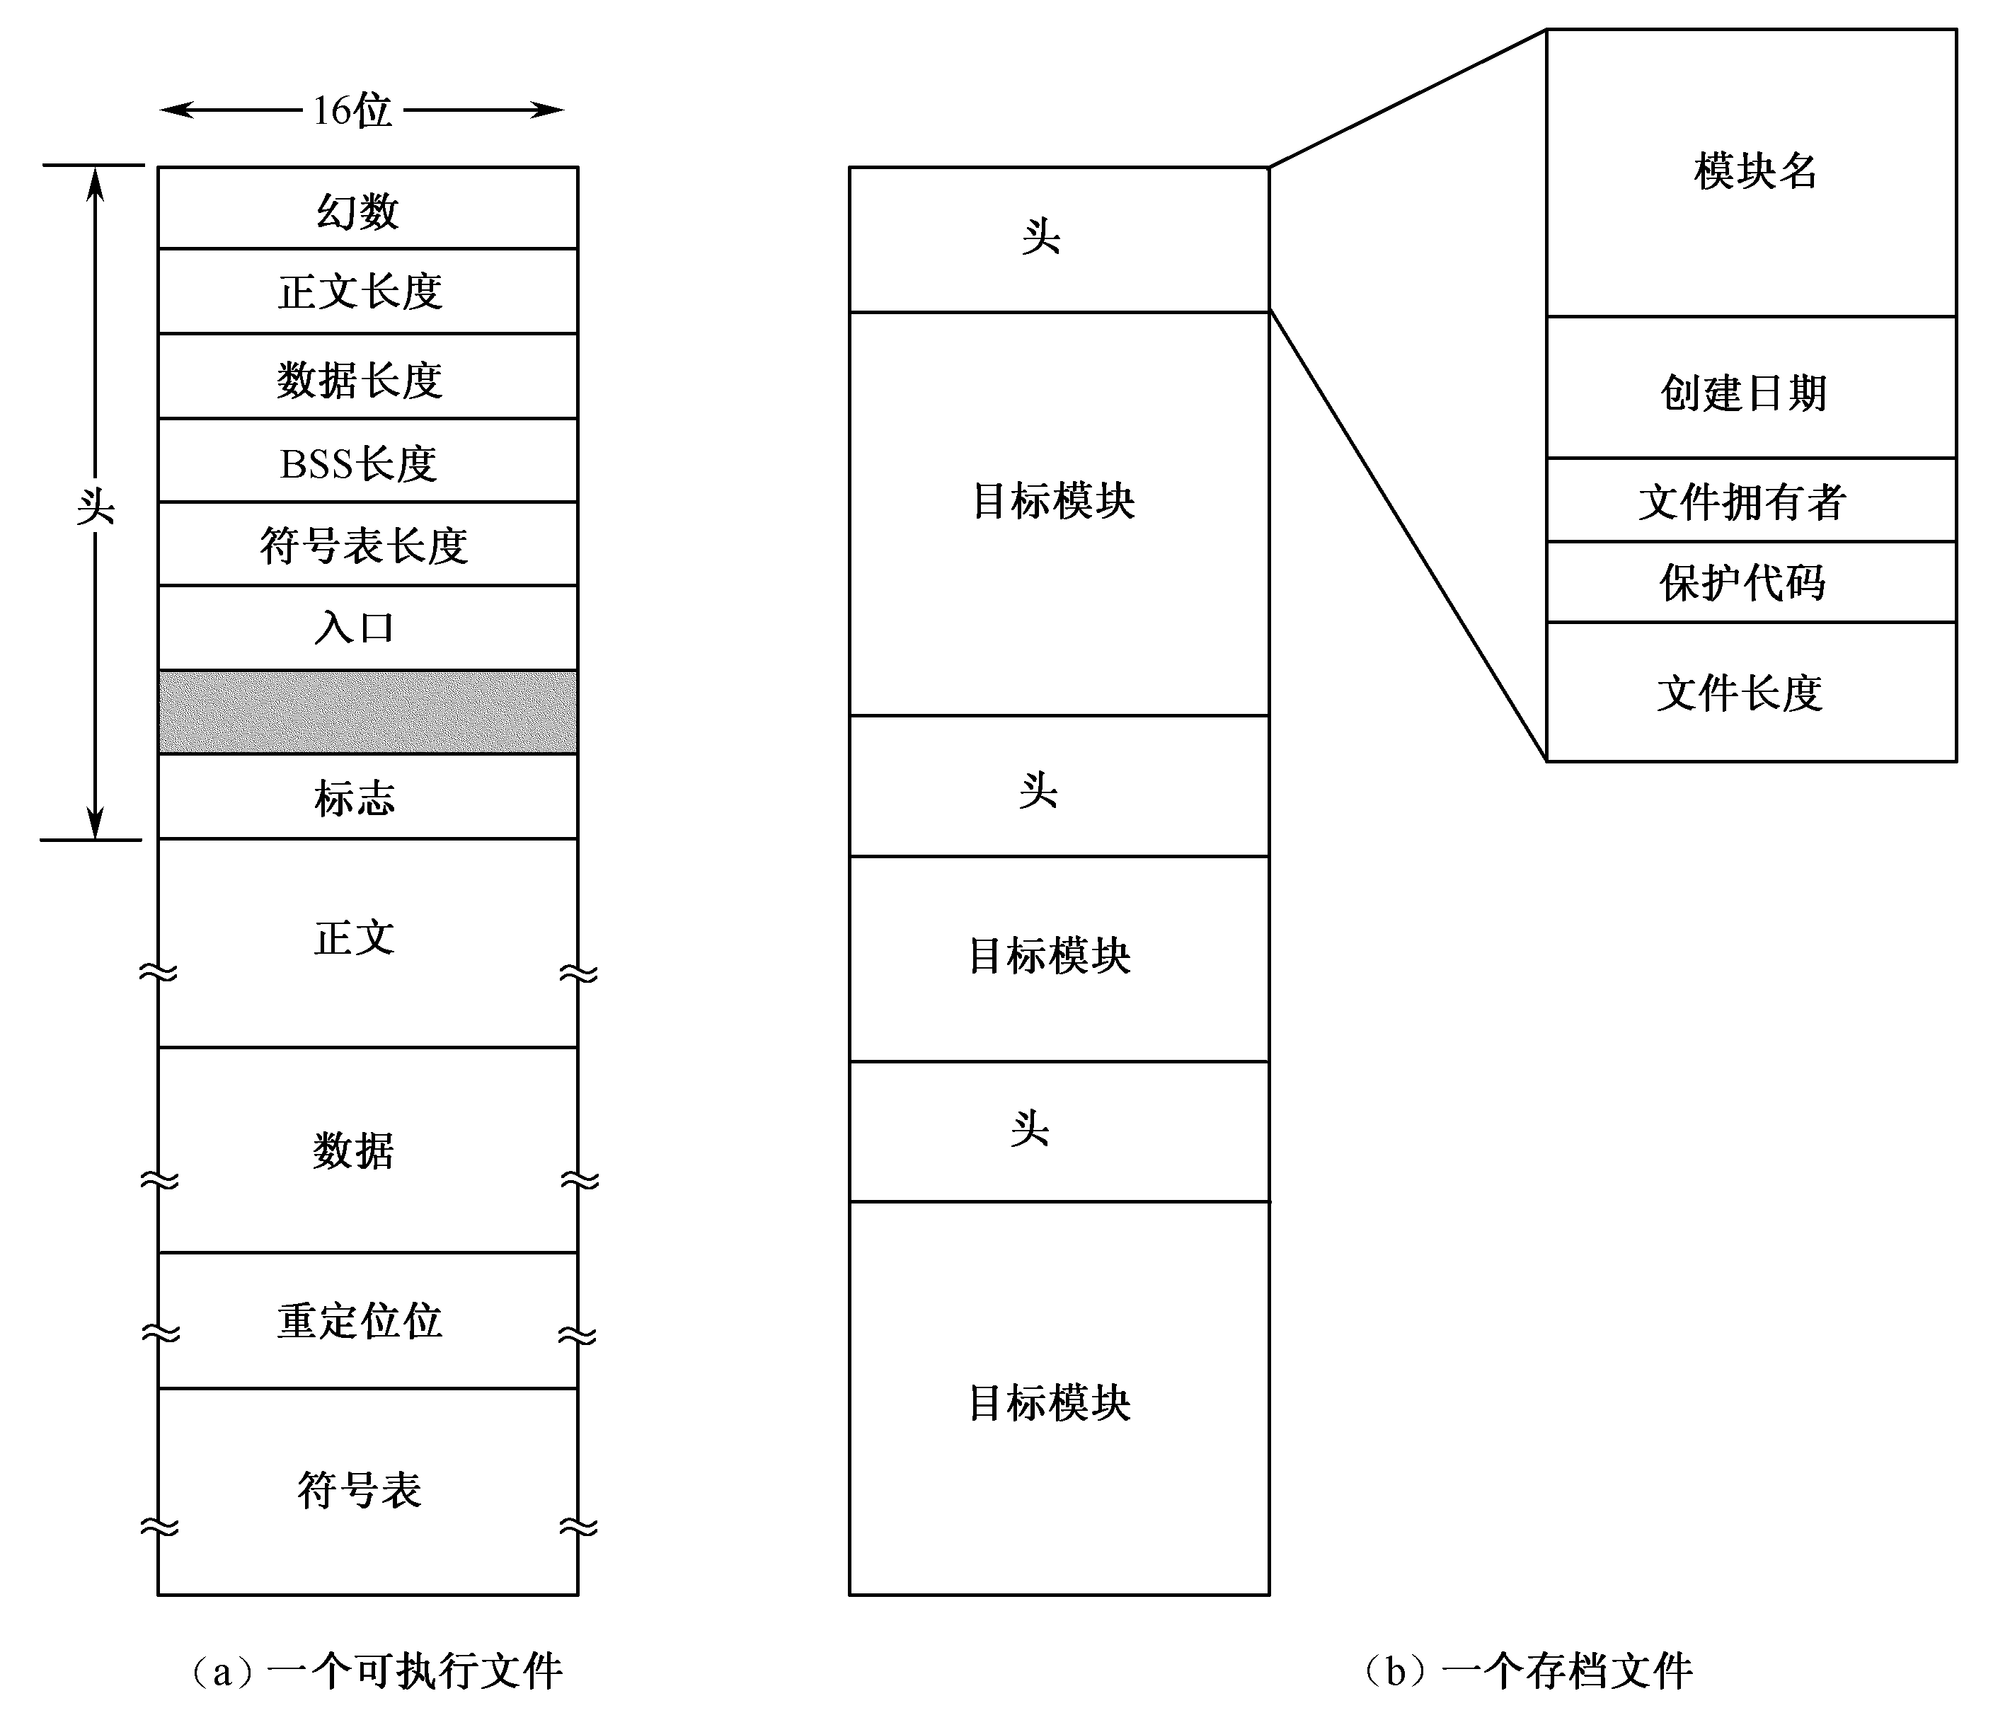
图6-1 可执行文件和存档文件的内部结构

Slide 10
6.1.2 文件命名
用户对文件也是“按名存取”的。
不同系统对文件的命名规则是不同的。UNIX、Linux区分大小写，MS-DOS、Windows（继承MS-DOS ）不区分大小写。
很多操作系统支持的文件名都由两部分构成：文件名和扩展名，二者间用圆点分开。

Slide 11
表6-1 常见文件扩展名及其含义
扩 展 名 | 文 件 类 型 | 含 义
exe，com，bin | 可执行文件 | 可以运行的机器语言程序
obj，o | 目标文件 | 编译过的、尚未连接的机器语言程序
c，cc，java，pas，asm，a | 源文件 | 用各种语言编写的源代码
bat，sh | 批文件 | 由命令解释程序处理的命令
txt，doc | 文本文件 | 文本数据、文档
wp，tex，rrf，doc | 字处理文档文件 | 各种字处理器格式的文件
lib，a，so，dll | 库文件 | 供程序员使用的例程库
arc，zip，tar | 打印或视图文件 | 以打印或可视格式保存的ASCI I码文件或二进制文件
arc，zip，tar | 存档文件 | 相关文件组成一个文件（有时压缩）进行存档或存储
mpeg，mov，rm | 多媒体文件 | 包含声音或A/V信息的二进制文件

Slide 12
6.1.3 文件属性
描述文件特征的属性称做文件属性。
表6-2 可能用到的文件属性
属 性 | 含 义 | 属 性 | 含 义
保护 | 谁能访问该文件，以何种方式访问 | 临时标志 | 0表示正常，1表示进程结束时删除文件
口令 | 访问该文件所需口令 | 锁标志 | 0表示开锁，非0表示上锁
创建者 | 文件创建者的标识 | 记录长度 | 一个记录的字节数
文件主 | 当前文件主 | 关键字位置 | 每个记录中关键字偏移
只读标志 | 0表示读/写，1表示只读 | 关键字长度 | 关键字字段中字节数
隐藏标志 | 0表示正常，1表示不在列表中显示 | 创建时间 | 创建文件的日期和时间
系统标志 | 0表示一般文件，1表示系统文件 | 最后存取时间 | 最后存取文件的日期和时间
存档标志 | 0表示已经后备，1表示需要后备 | 最后修改时间 | 最后修改文件的日期和时间
ASCI I/二进制标志 | 0表示ASCI I文件，1表示二进制文件 | 当前长度 | 文件字节数
随机存取标志 | 0表示只能顺序存取，1表示随机存取 | 最大长度 | 文件允许最大字节数

Slide 13
提前介绍概念
1．无结构文件
无结构文件是指文件内部不再划分记录，是由一组相关信息组成的有序字符流，即流式文件。在UNIX和Windows系统中文件都是有序字符流，长度直接按字节计算。为操作系统带来灵活性。例如源程序文件、目标文件等。
2．有结构文件
有结构文件又称记录式文件。它在逻辑上可被看成一组连续记录的集合，即文件是由若干相关记录组成，且对每个记录编上号码 。例如数据库表文件、目录文件等。
① 定长记录文件。
② 变长记录文件。
3．树形文件
这种结构的文件由一棵记录树构成，各个记录的长度可以不同。

Slide 14
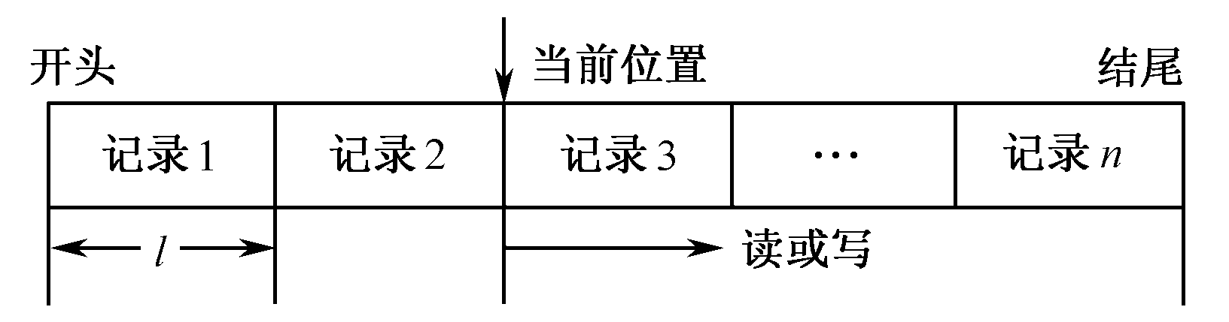
6.1.4 文件存取方法
1．顺序存取方法
读：从指针位置顺序读；
写：从文件末尾开始写。
图6-2 顺序存取定长记录文件

Slide 15
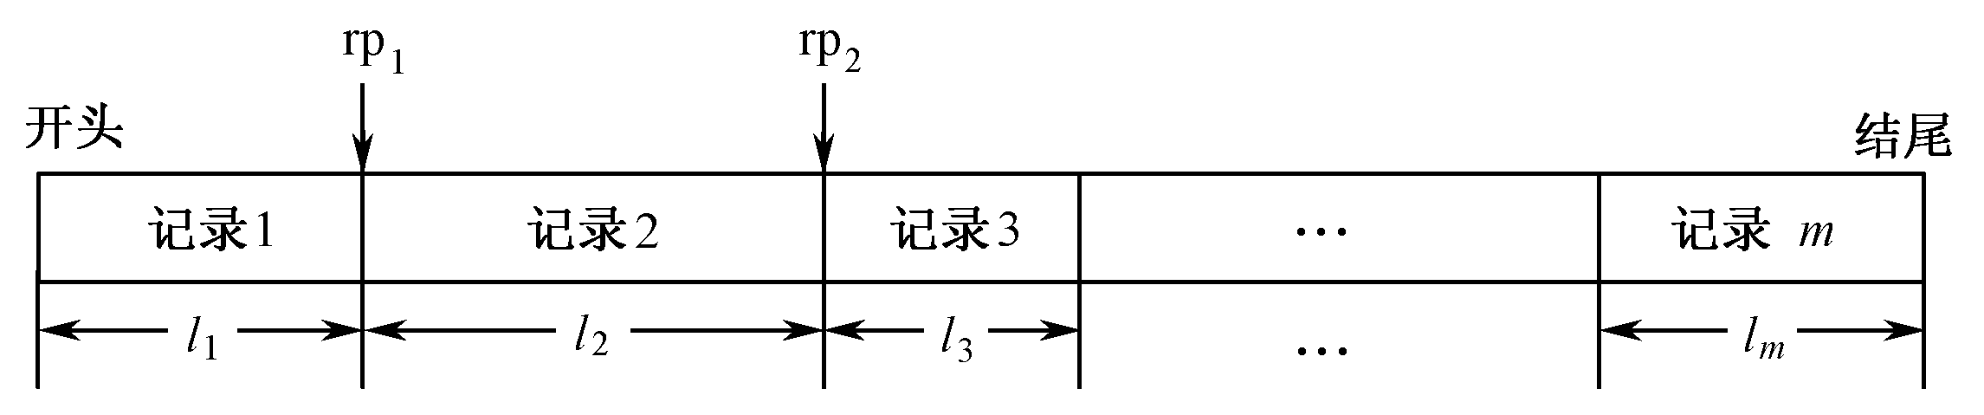
对定长记录文件，有
rp_{i+1}= rp_{i} + l
对变长记录文件
rp_{i+1}= rp_{i} + l_{i}
☆l_{i}是第i个记录的长度，如图6-3所示。
图6-3 顺序存取变长记录文件

Slide 16
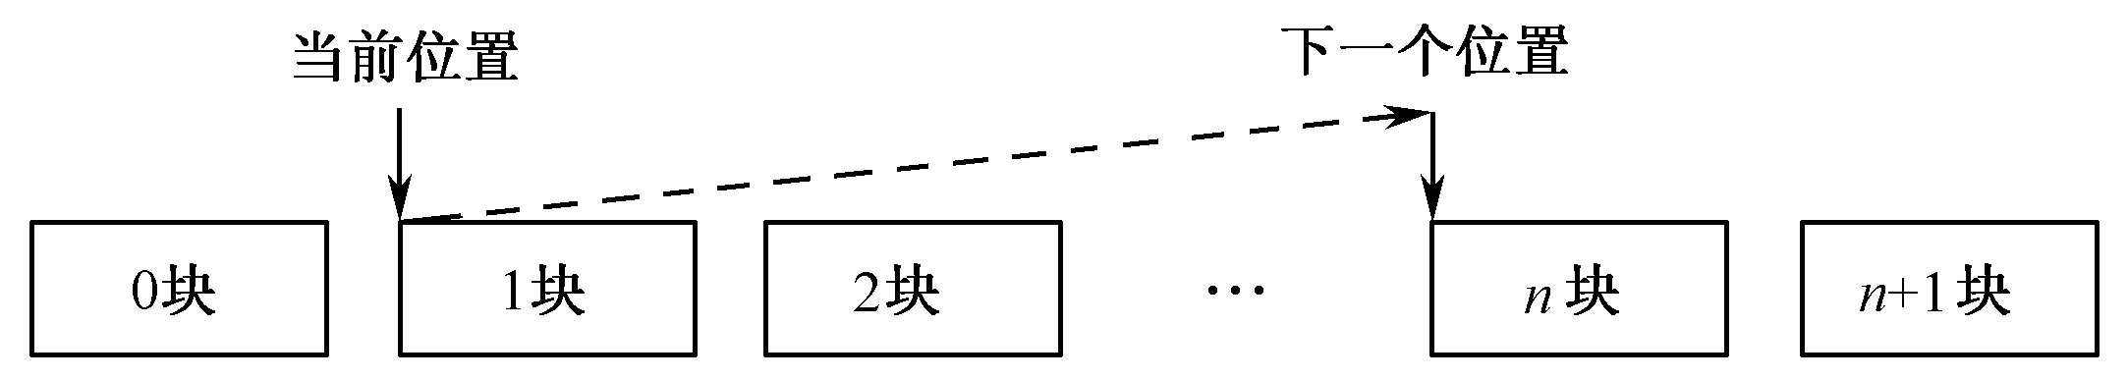
2．随机存取方法
随机存取文件方式允许以任意顺序读取文件中的字节或记录。读写指针seek。
图6-4 随机存取定长记录文件

Slide 17
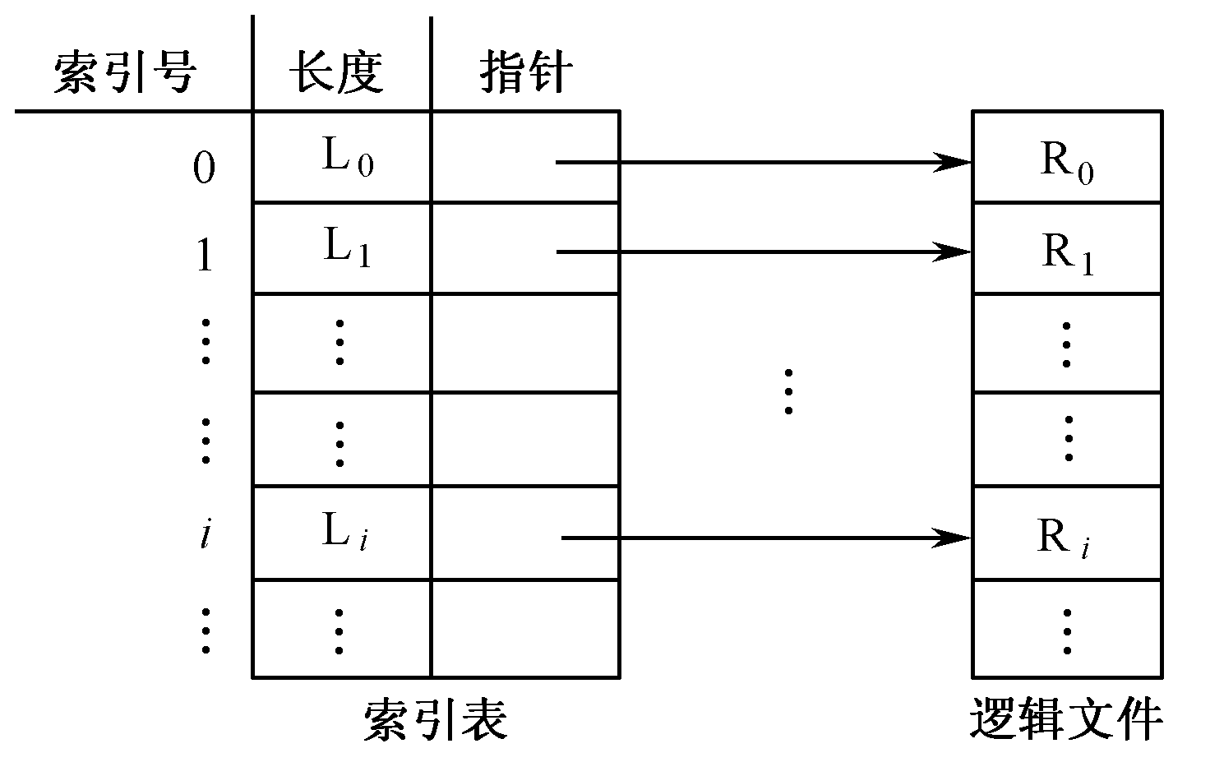
3．其他存取方法-建立在随机存取方法之上
通常采用索引表组织方式
图6-5 直接存取变长记录文件的索引表结构

Slide 18
6.1.5 文件结构
1．无结构文件
无结构文件是指文件内部不再划分记录，是由一组相关信息组成的有序字符流，即流式文件。在UNIX和Windows系统中文件都是有序字符流，长度直接按字节计算。为操作系统带来灵活性。例如源程序文件、目标文件等。
2．有结构文件
有结构文件又称记录式文件。它在逻辑上可被看成一组连续记录的集合，即文件是由若干相关记录组成，且对每个记录编上号码 。例如数据库表文件、目录文件等。
① 定长记录文件。
② 变长记录文件。
3．树形文件
这种结构的文件由一棵记录树构成，各个记录的长度可以不同。

Slide 19
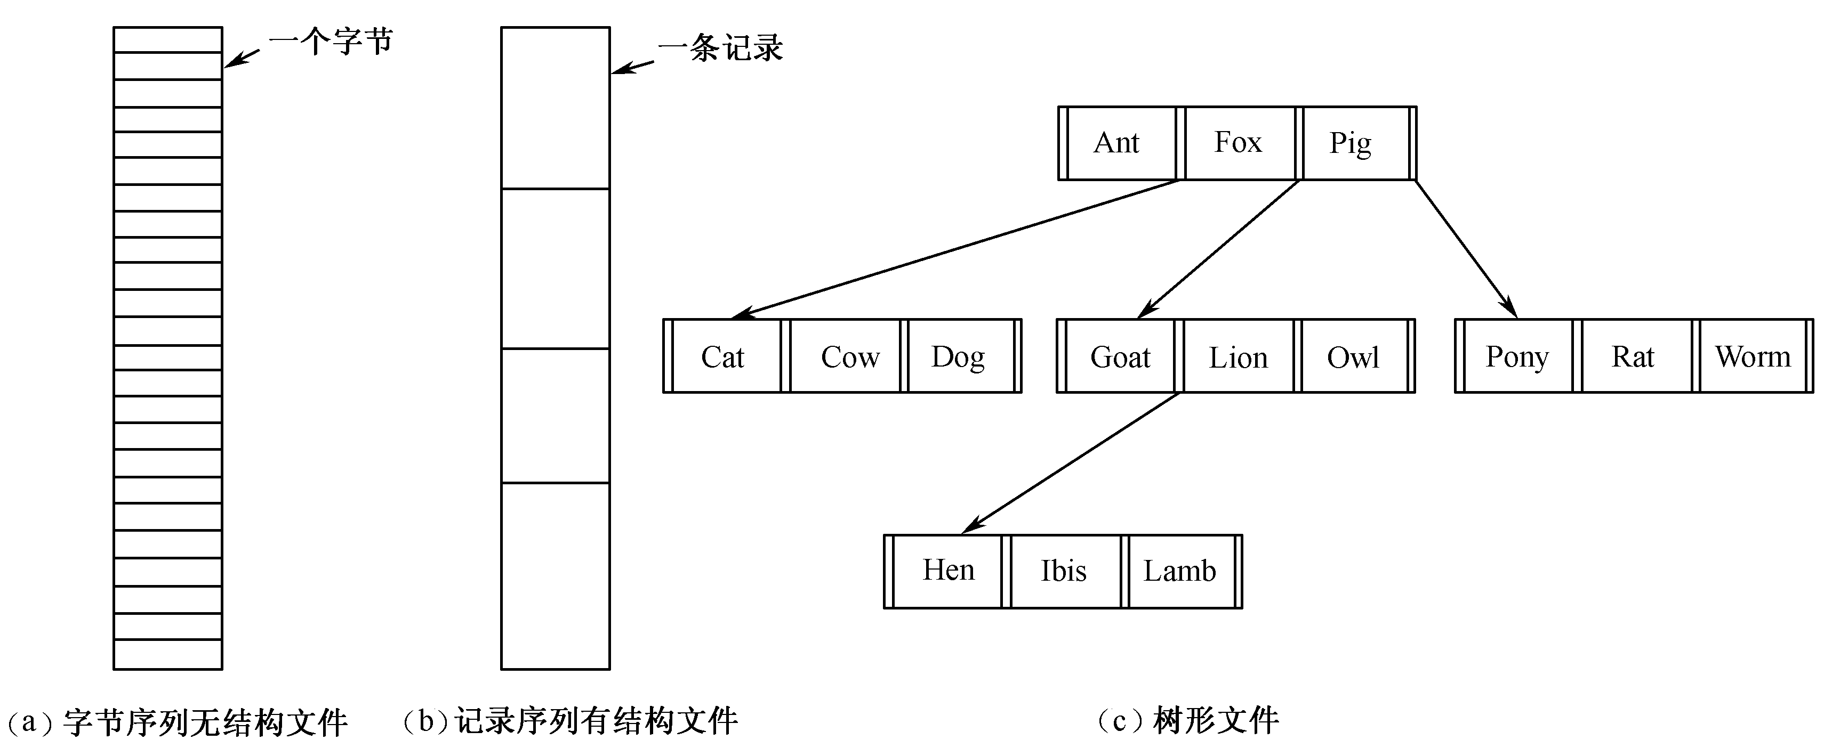
图6-6 三种文件结构

Slide 20
6.2 文件系统的功能和结构 6.2.1 文件系统的功能
文件管理系统，简称文件系统。
就是操作系统中负责操纵和管理文件的一整套设施，实现文件的共享和保护，方便用户按名存取。
一般来说，文件系统应具备以下5种功能：
① 文件管理。创建、删除、读写、执行等。
② 目录管理。每个文件创建一个目录项，若干目录项构成一个目录文件。可进行文件检索和权限限制。
③ 文件存储空间管理。对文件存储空间的分配与回收、文件逻辑地址与物理地址的映射。
④ 文件的共享和保护。共享、保护、转储、恢复。
⑤ 提供方便的接口。用户观点（方便、可靠、共享、保护）、系统的观点（存储空间组织、分配、信息传输等）。

Slide 21
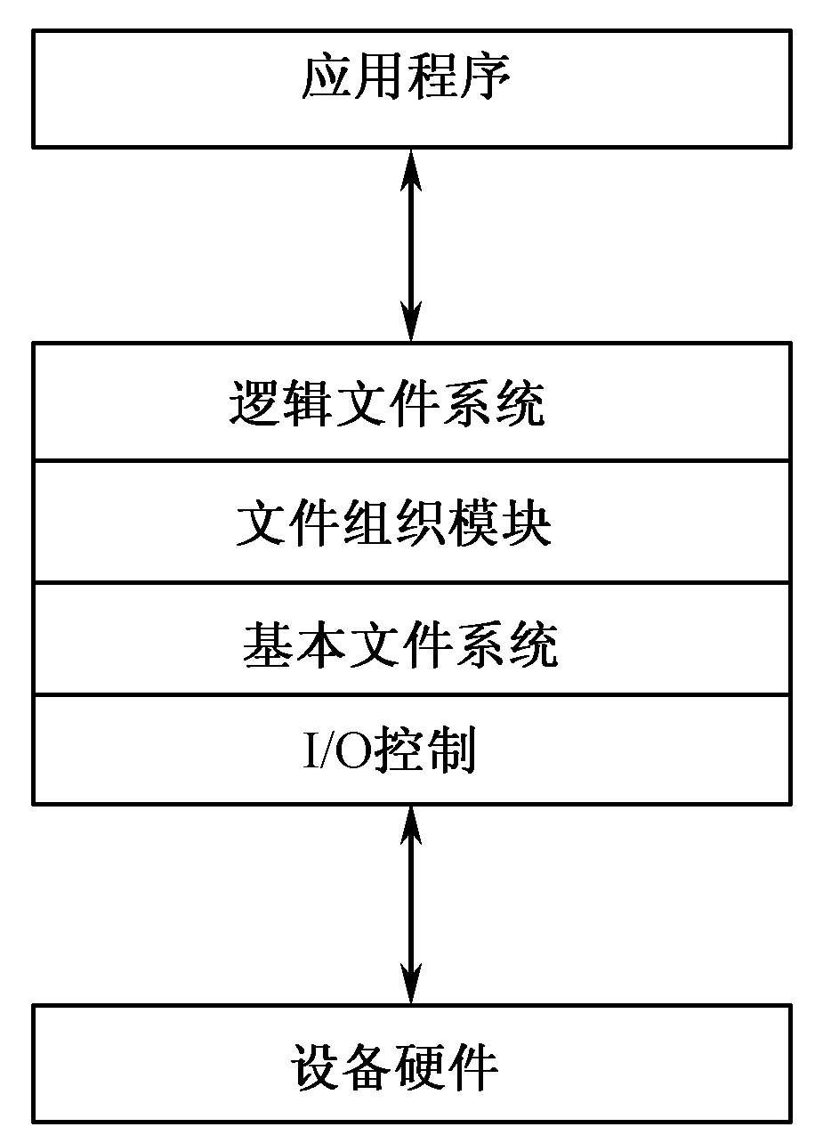
6.2.2 文件系统的结构
图6-7 文件系统的层次结构

Slide 22
最底层是I/O控制，包括设备驱动程序和中断处理程序，实现内存和磁盘系统之间的信息传送。
--设备驱动程序（接收输入的高级命令，输出给硬件专用指令）
基本文件系统只需向相应的设备驱动程序发出通用命令，读写盘上的物理块。
文件组织模块把文件的逻辑块地址转换成物理块地址，传送给基本文件系统。

Slide 23
逻辑文件系统，最上一层，它管理元数据信息。
管理目录结构，给文件组织模块信息，实现文件按名存取。
为每个文件提供一个文件控制块FCB。
文件的保护和安全。
----元数据包括，除实际数据（文件内容）外所有文件系统结构。

Slide 24
6.3 目录结构和目录查询
1．文件控制块
文件系统内部，给每个文件惟一地设置一个文件控制块。组成见书p192。

Slide 25
6.3.1 文件控制块和文件目录
2．文件目录
为了加快对文件的检索，往往将文件控制块集中在一起进行管理。这种文件控制块的有序集合称为文件目录。文件控制块就是其中的目录项。完全由目录项构成的文件称为目录文件。
文件目录实现文件名与存放盘块之间的映射。
主要目录操作：p193。

Slide 26
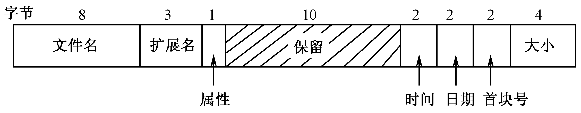
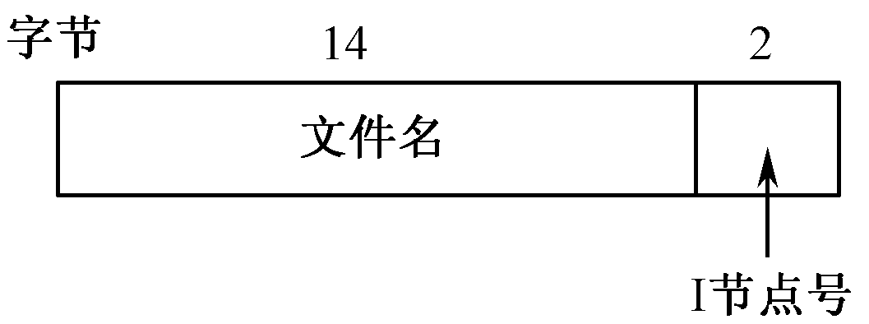
图6-8 MS-DOS目录项示意图
包含文件类型‘大小’时间‘文件主’磁盘块等。
图6-9 UNIX目录项示意图

Slide 27
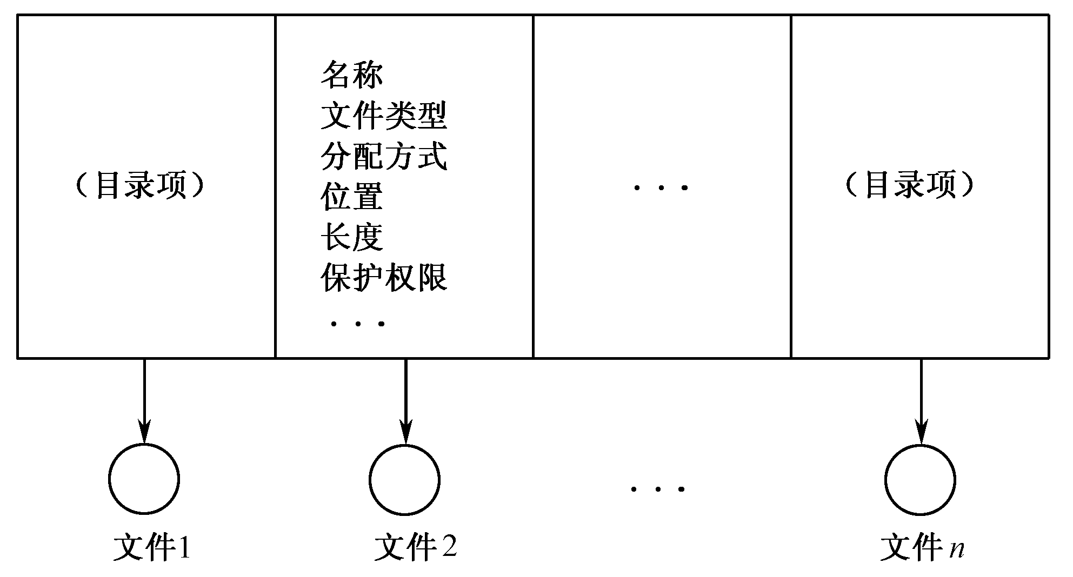
6.3.2 单级目录结构
在这种组织方式下，全部文件都登记在同一目录中。每个文件对应一个目录项。
图6-10 单级目录结构

Slide 28
优点是简单，能够实现按名存取。
单级目录结构有以下三个缺点：
① 查找速度慢。
② 不允许重名。
③ 不便于共享。

Slide 29
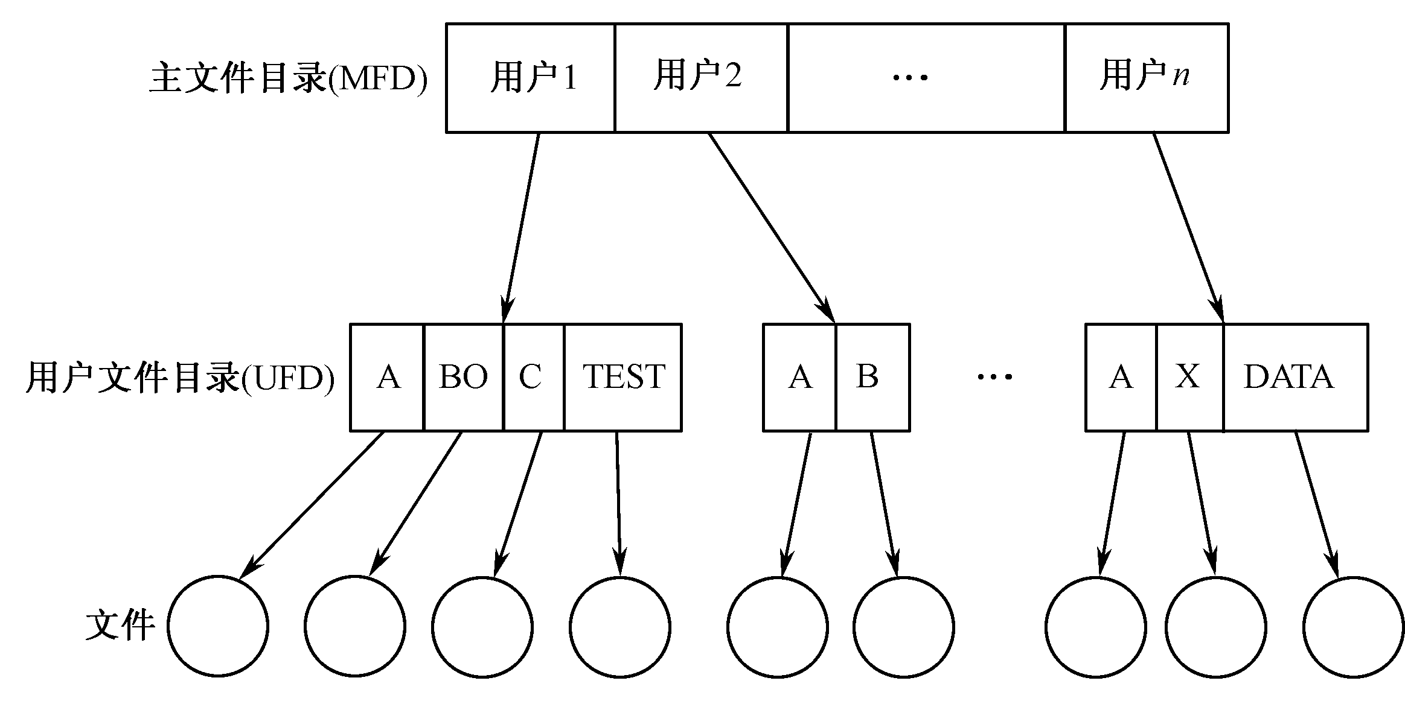
6.3.3 二级目录结构 每个用户有自己的用户文件目录。
图6-11 二级目录结构

Slide 30
优点是：不同用户可有相同的文件名；提高了检索目录的速度；不同用户可用不同的文件名访问系统中同一文件。
缺点是这种结构仍不利于文件共享。

Slide 31
6.3.4 树形目录结构
1．树形目录
从根目录开始，一层一层地扩展下去，形成一个树形层次结构，每个目录的直接上一级目录称做该目录的父目录，而它的直接下一级目录称做子目录。
系统中的每个文件都有唯一的路径名。

Slide 32
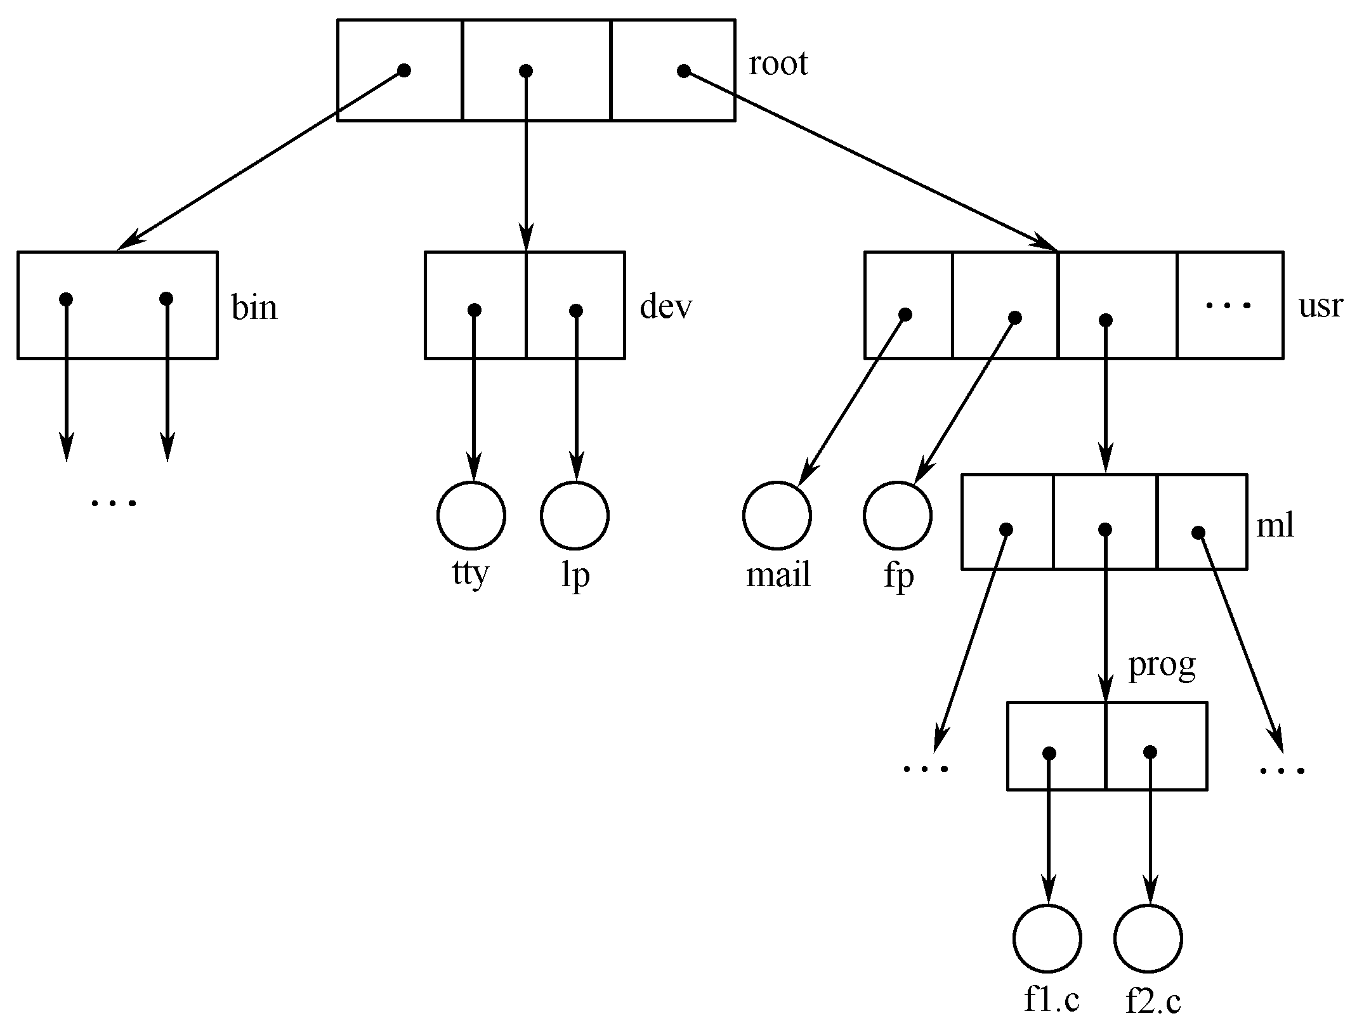
图6-12 树形目录结构

Slide 33
2．路径名
① 绝对路径名。
又称全路径名，是指从根目录开始到达所要查找文件的路径名。
( root )/usr/ml/prog/f1.c
② 相对路径名。
绝对路径名从根目录开始书写，如：
/usr/ml/prog/f1.c
而相对路径名是从当前目录的下级开始书写，如当前目录是/usr/ml，则有： prog/f1.c
文件的层次和隶属关系很清晰，便于实现不同级别的存取保护和文件系统的动态装卸。但是，在上述纯树形目录结构中，只能在用户级对文件进行临时共享。

Slide 34
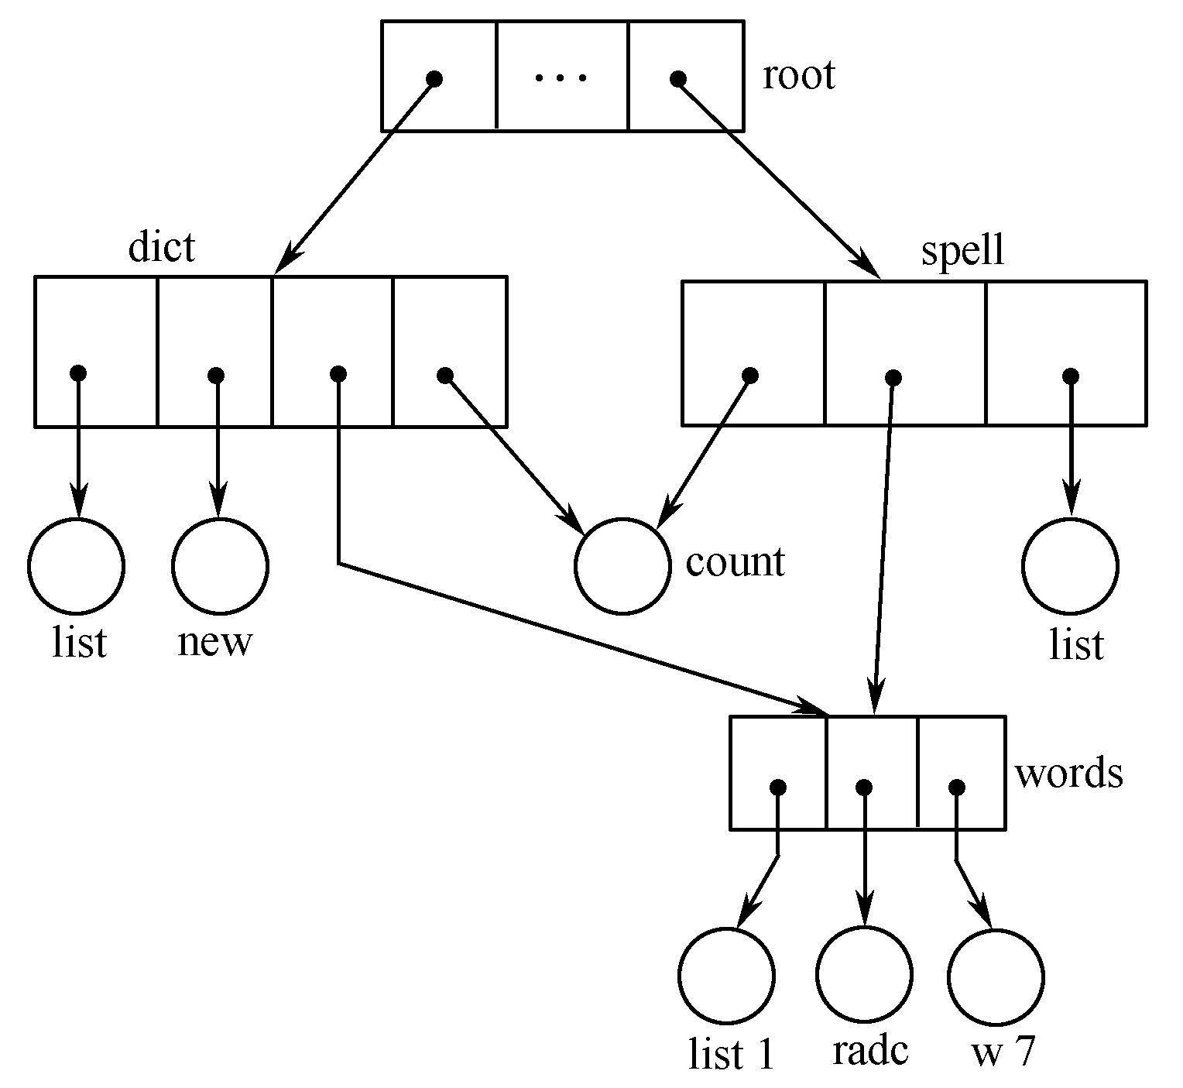
6.3.5 非循环图目录结构
它允许一个文件或目录在多个父目录中占有项目，但并不构成环路。
这种结构方式叫做链接（Link）。
图6-13 非循环图目录结构

Slide 35
6.3.6 目录查询方法
1．线性检索法
又称顺序检索法,目录文件由目录项构成线性表,包含文件名和指向数据块的指针,简单易行速度慢.
2．散列法
散列法需要有目录文件和散列表，每个散列值是由文件名计算出来的，并且散列表项中有指向线性表中文件名的指针。
缺点:维护和控制困难,容易造成目录混乱.

Slide 36
6.4.1 文件操作
1．创建文件create
2．删除文件delete
3．打开文件open
4．关闭文件close
5．读文件read
6．写文件write
7．附加文件append
8．读写定位seek
9．取文件属性get_attributes
10．置文件属性set_attributes
11．重新命名文件rename

Slide 37
6.4.2 目录操作
1．创建目录create
2．删除目录delete
3．打开目录opendir
4．关闭目录closedir
5．读目录readdir
6．重新命名目录rename
7．链接文件link
8．解除链接unlink

Slide 38
6.5 文件系统的实现
6.5.1 文件系统的格式
1．文件系统的不同含义
文件---主要指磁盘文件。 (偶包括内存虚拟盘存储的文件\外部设备)。
文件系统—在操作系统内部用来对文件进行控制和管理的一套机制及其实现。
例如,Linux文件系统是ext2, Windows NT的文件系统是NTFS或FAT32。

Slide 39
2．文件系统的格式
通过硬盘分区，多个操作系统可以共存一个硬盘里。
提高访问效率。
方便不同操作系统的管理和维护。
硬盘分区信息在第一个扇区里—存储整个硬盘的主引导记录MBR。

Slide 40
硬盘分区的信息存放在它的第1个扇区（对应于0号磁头的0号柱面0扇区），该扇区就是整个硬盘的主引导记录MBR。
计算机启动引导时，BIOS从该扇区读入并且执行其中的程序。即读入分区表，检查系统的活动分区（即默认引导分区），读入该活动分区的启动扇区）。

Slide 41
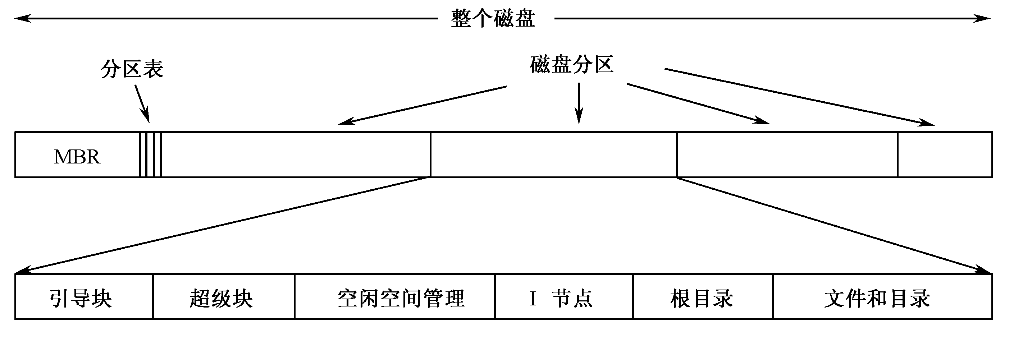
硬盘分区
图6-14 一种可能的文件系统格式

Slide 42
每个文件系统分区格式有很大差别。
引导块：为引导操作系统而设。磁盘分区都以引导块开头。
超级块：包含该文件系统全部关键参数。
……
每个文件一个I节点，包含该文件的全部管理信息。
（通过幻数告诉UNIX 操作系统此文件是二进制可执行文件, 和其中包含的其它类型. 幻数的概念已经扩展到数据文件.任何在文件固定位置有与文件类型相关的不变标识符的文件都可以这样表示. 这些文件中的信息可以从幻数文件/usr/share/magic 中读取. ）

Slide 43
6.5.2 文件存储分配
文件的物理组织涉及一个文件在存储设备上是如何放置的。
它和文件的存取方法有密切关系，另外也取决于存储设备的物理特性。
文件的存储分配涉及以下三个问题：
① 当创建新文件时，是否一次性为该文件分配所需的最大空间？
② 为文件分配的空间可以是一个或多个连续的单位。
分配文件空间时应采用的单位有多大？
③ 为了记录分配给各个文件的连续单位的情况，应该使用哪种形式的数据结构或表格？典型的文件分配表FAT。
常用文件分配方法有:连续分配、链接分配、索引分配三种。

Slide 44
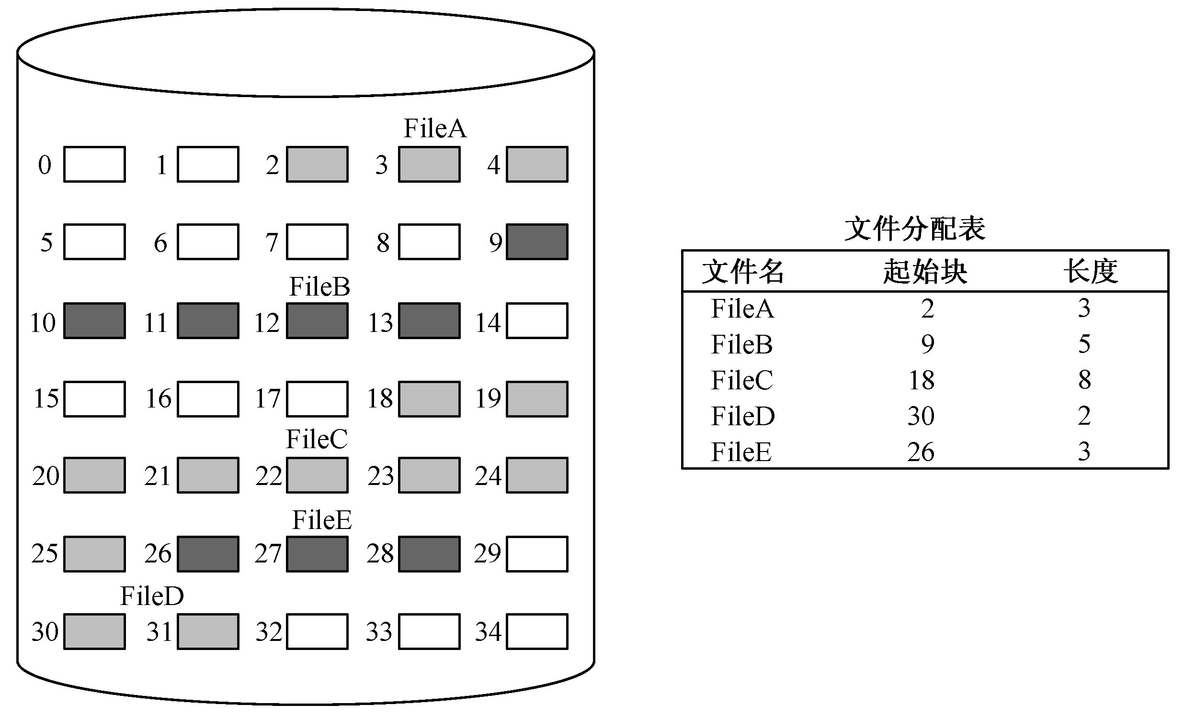
1．连续分配
图6-15 连续文件分配

Slide 45
连续文件--采用连续分配方法可把逻辑文件中的信息顺序地存放到一组邻接的物理盘块中，这样形成的物理文件称为连续文件（或顺序文件）。
优点是在顺序存取时速度较快，一次可以存取多个盘块，改进了I/O性能。另外，也很容易直接存取文件中的任意一块。
连续分配也存在如下缺点：
① 要求建立文件时就确定它的长度，依此来分配相应的存储空间，这往往很难实现。
② 它不便于文件的动态扩充。
③ 可能出现外部碎片。

Slide 46
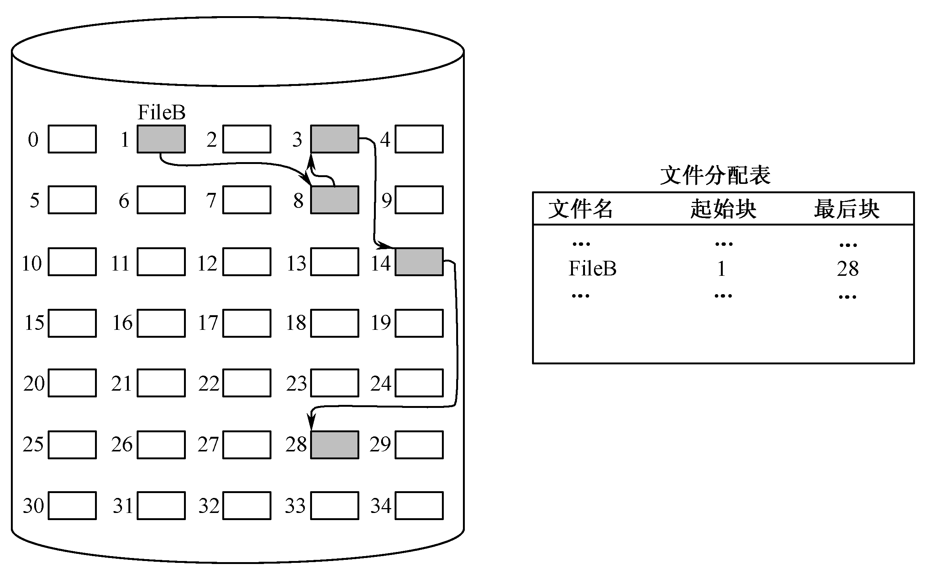
2．链接分配
把一个逻辑上连续的文件分散存放在不同的物理块中，这些物理块不要求连续，也不必规则排列。 FAT表，每个文件在表中占一项。
图6-16 链接文件分配

Slide 47
采用链接分配不会产生磁盘的外部碎片。
文件可以动态增长。
不需要紧缩磁盘空间。
这种物理结构形式的文件称做链接文件或串连文件。
带来以下三个新的问题：
① 一般仅适于对信息的顺序访问，而不利于对文件的随机存取。
② 每个物理块上增加一个链接字。
③ 可靠性不佳。丢失、故障。

Slide 48
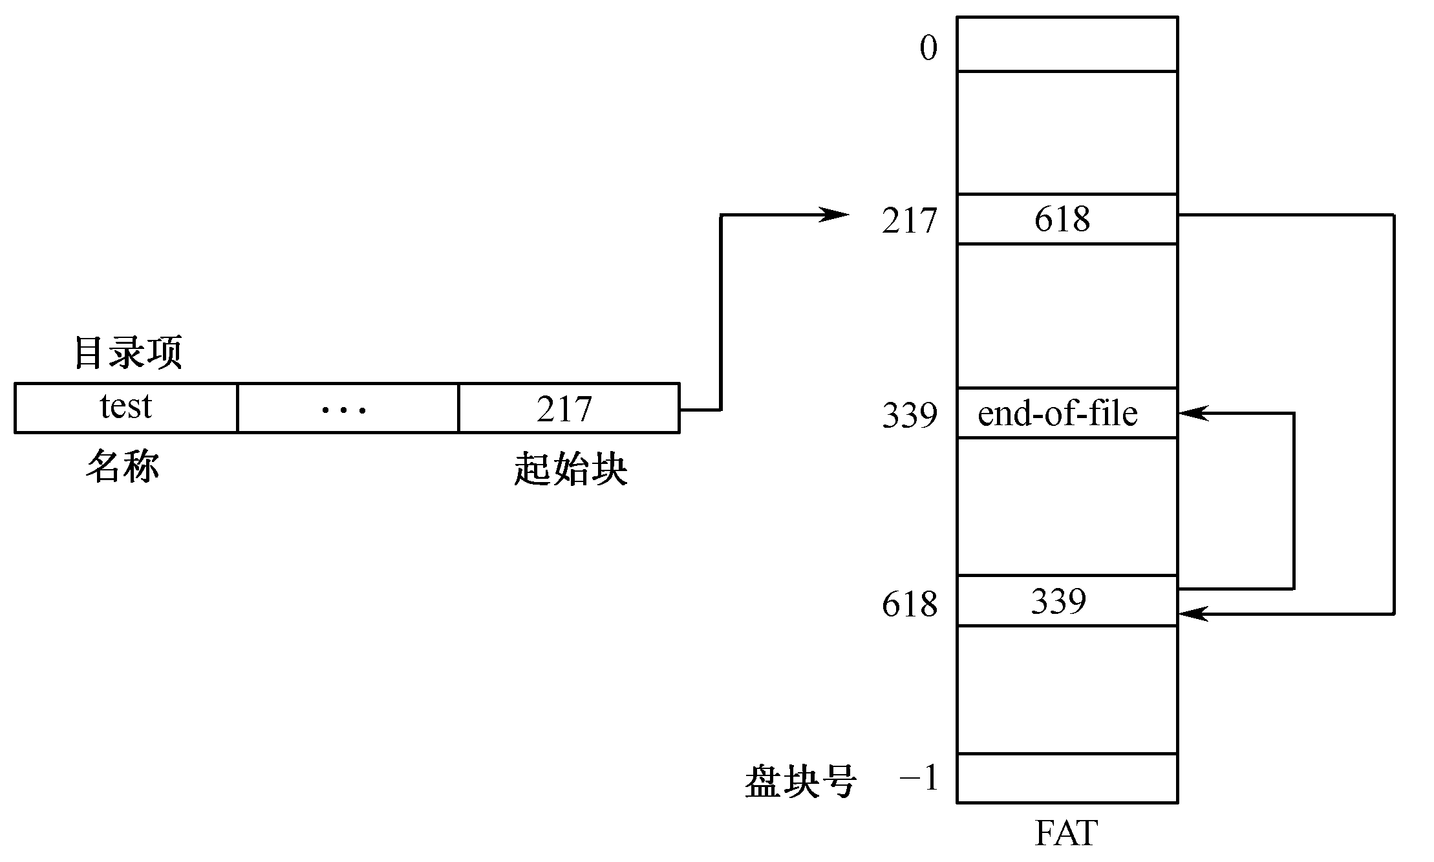
图6-17 文件分配表（FAT）

Slide 49
3．索引分配
系统为每个文件建立一个索引表，其中的表项指出存放该文件的各个物理块号。

Slide 50
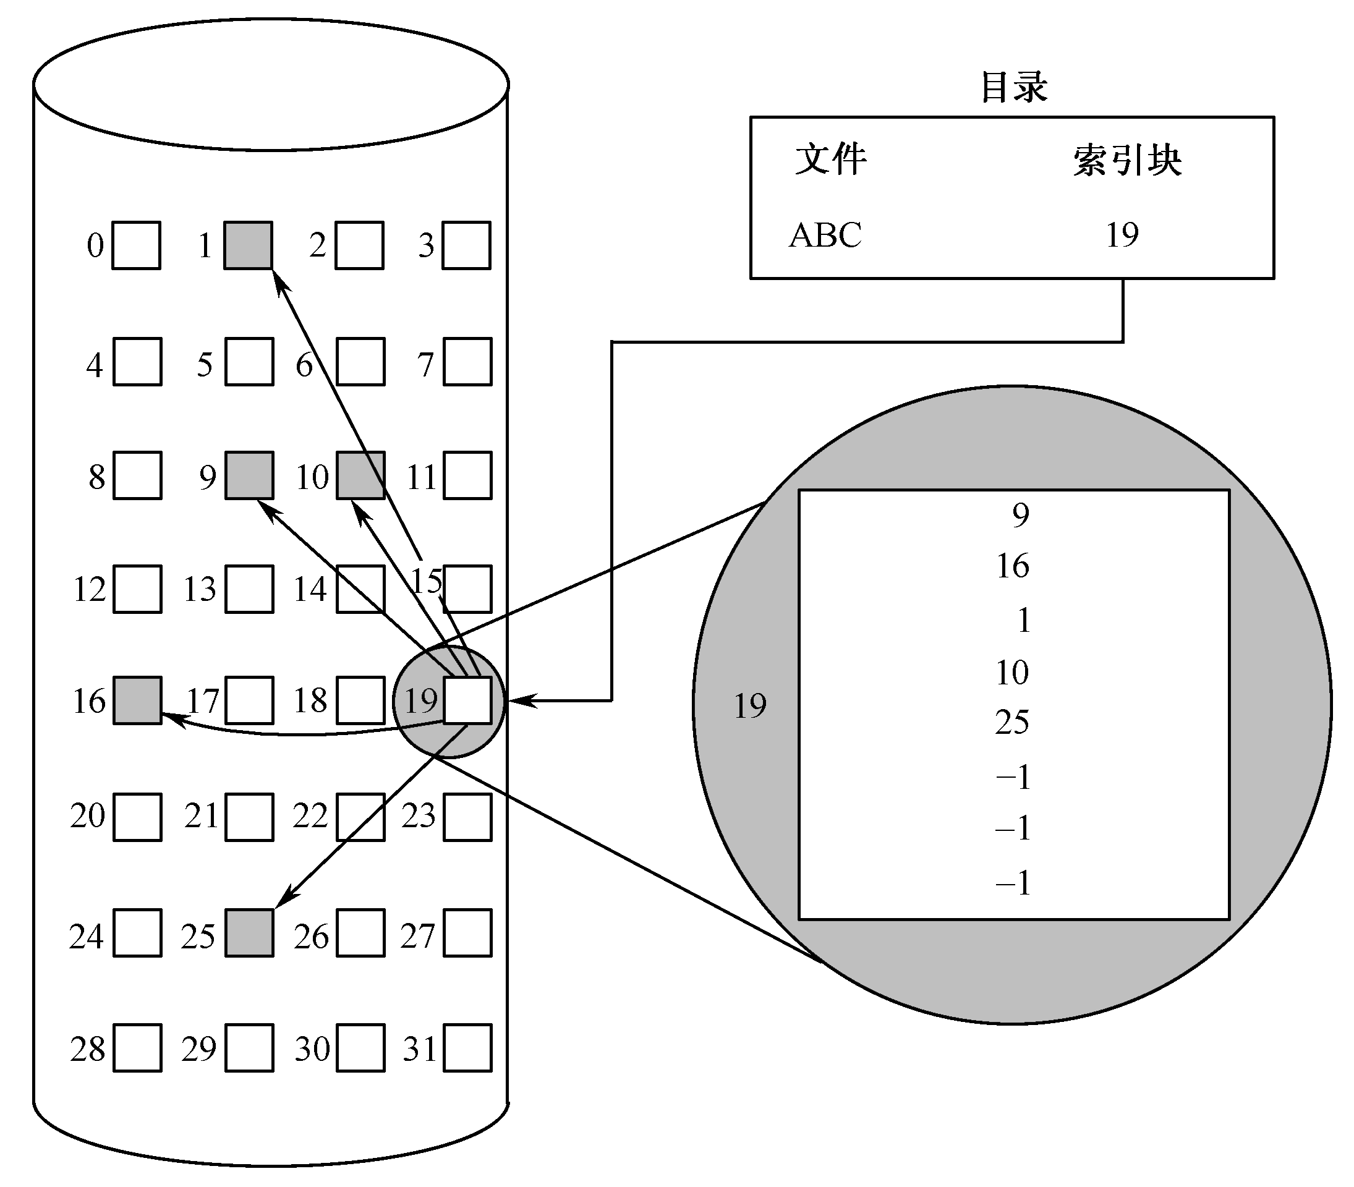
图6-18 索引文件分配

Slide 51
索引文件除了具备链接文件的优点外，还克服了它的缺点。它可以方便地进行随机存取。但是这种组织形式需要增加索引表带来的空间开销。
存取文件的速度有影响。

Slide 52
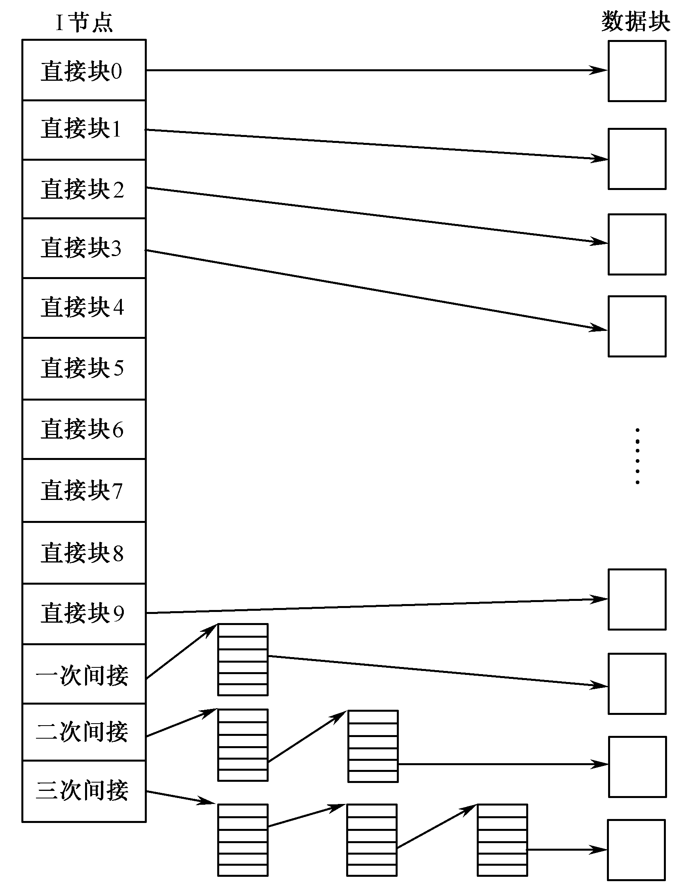
4．多重索引文件分配
每个文件一个I节点，包
含该文件的全部管理信息。
图6-19 UNIX的多重索引文件结构

Slide 53
每个文件对应一个I节点—文件控制块。
直接块：放有该文件的数据。
间接块：放有直接盘块或间接的块号表。
一般文件，大小在10块之内。
大于10块的大型文件： 对10块以上部分一次间接。
以此类推更大的文件可采取二次间接、三次间接。
这种方法具有一般索引文件的优点，但也存在着间接索引需要多次访盘而影响速度的缺点。

Slide 54
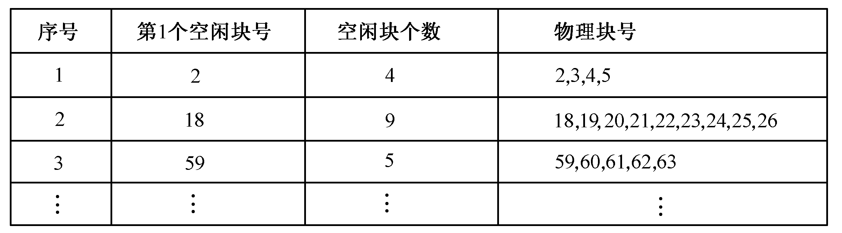
6.5.3 空闲存储空间的管理
1．空闲空间表法
（1）空闲空间表
图6-20 空闲空间表

Slide 55
（2）空闲块分配
如果对应空闲区大小恰是所申请的值—从表清除该项。
如果该分区大于所需数量—剩余部分记在表项中。
（3）空闲块回收
回收空闲块信息填回空闲空间表，合并。
特别适于存放连续文件，但是若存储空间有大量的小空闲区时，检索效率降低。

Slide 56
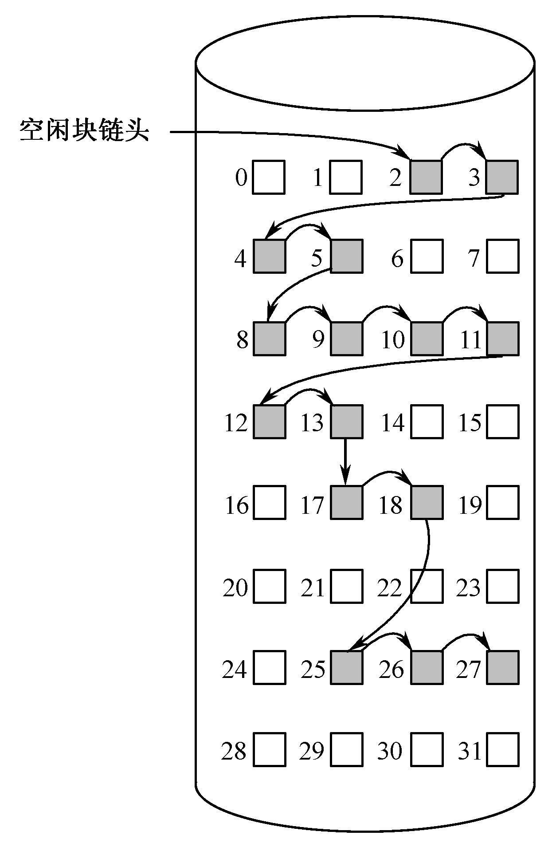
2．空闲块链接法
只需内存有一个
单元保留链头指针。
易于实现
但其工作效率低。
图6-21 空闲块链接

Slide 57
3．位示图（Bit Map）法
也称位向量（Bit Vector）法。空闲为1。
设下列盘块是空闲的：2, 3, 4, 5, 8, 9, 10, 11, 12, 13, 17, 18, 25, 26, 27,……，则位示图向量是：
0011110011111100011000000111…
块号的计算公式如下：
字长×“0”值字数 + 首位“1”的偏移
位示图大小由盘块总数确定。

Slide 58
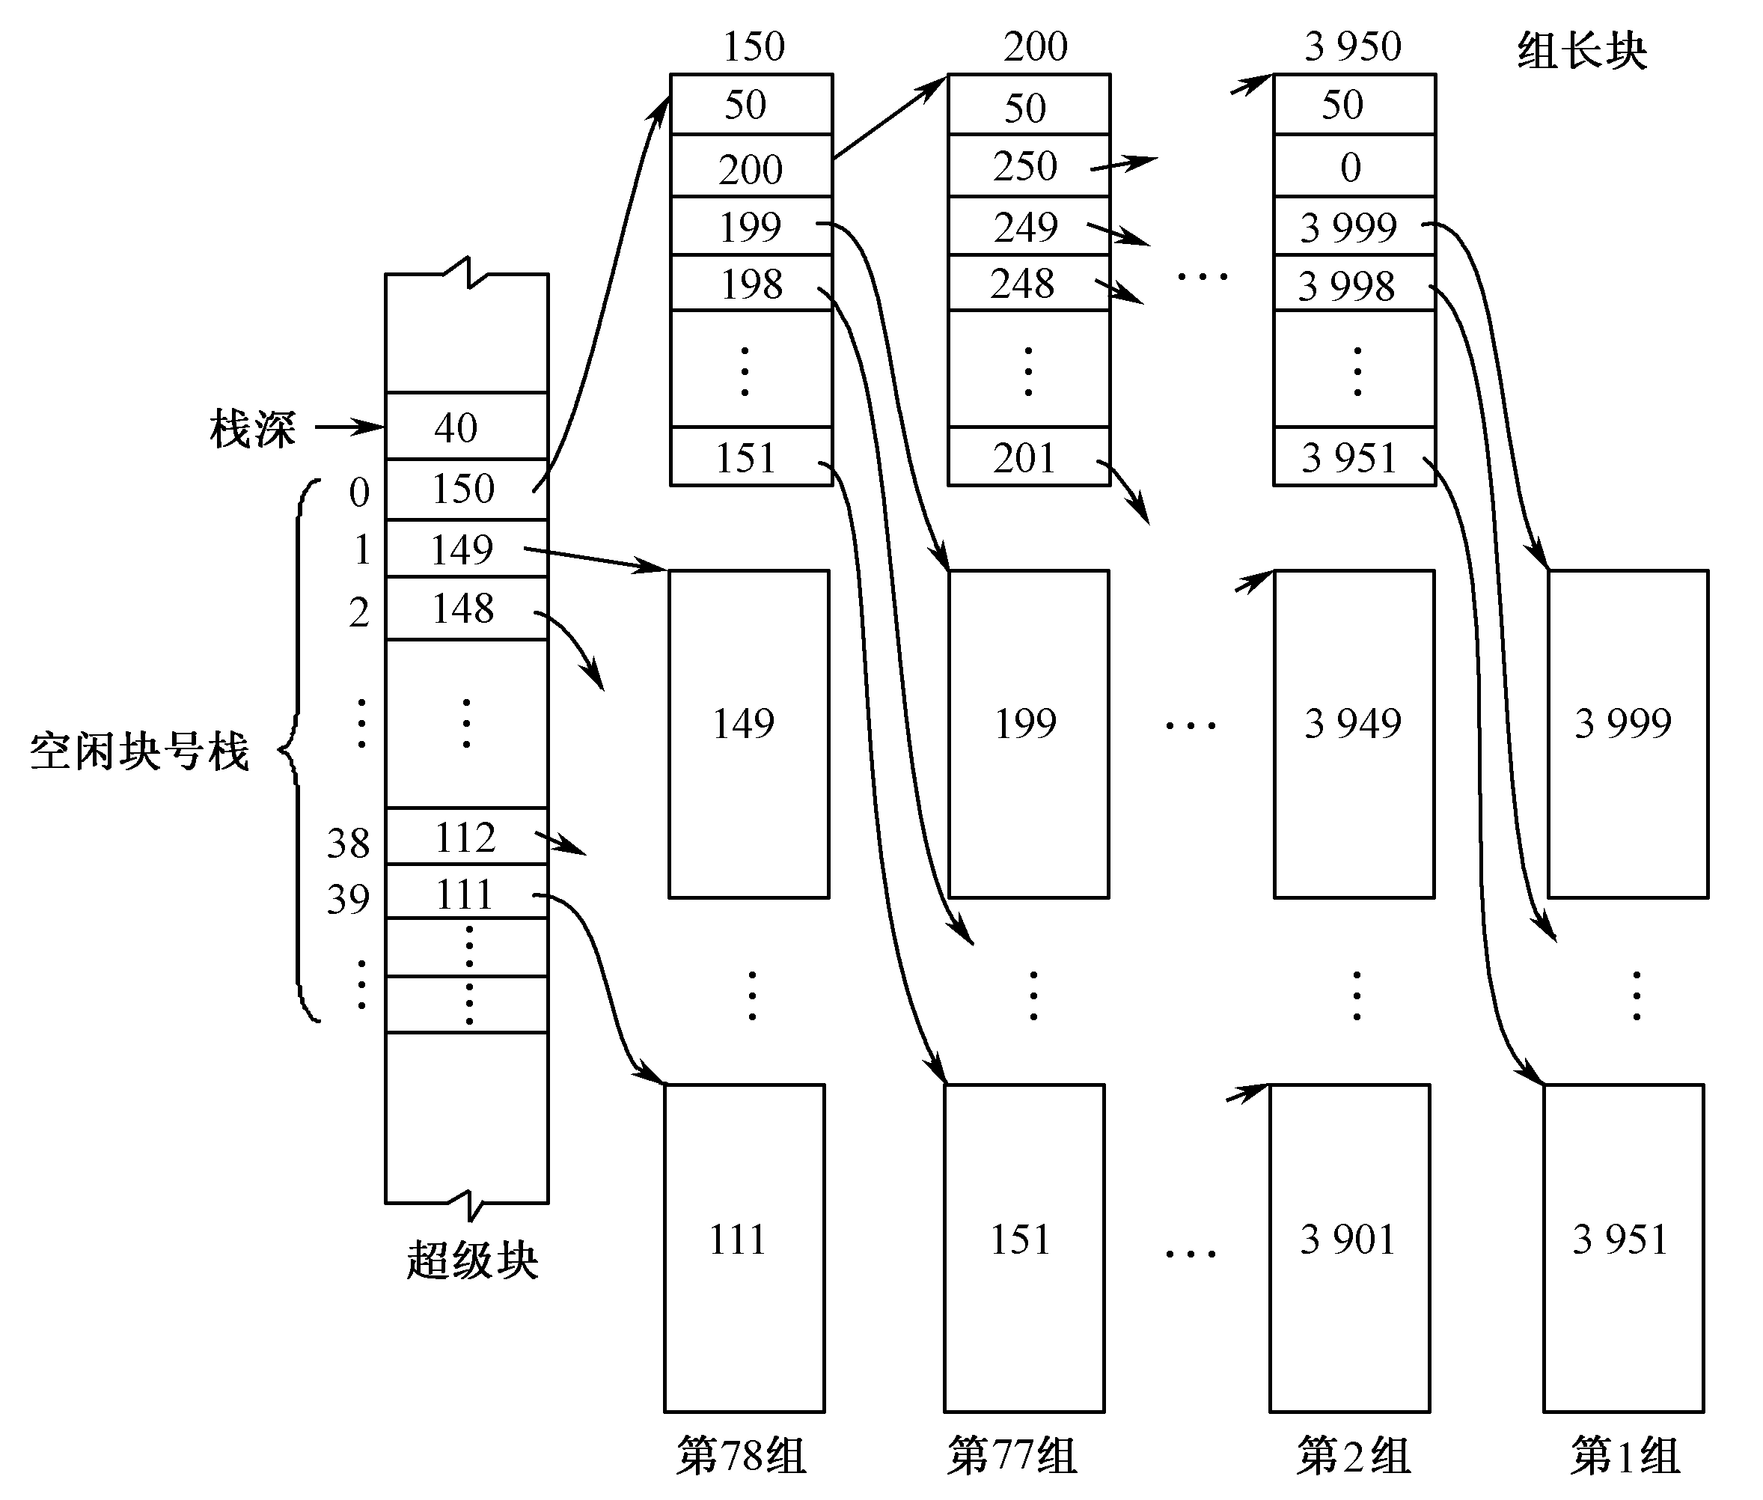
4．空闲块成组链接法
（1）空闲块成组链接
图6-22 空闲块成组链接

Slide 59
（1）空闲块成组链接。
（2）空闲块分配—从下到上。
栈深减一，如40-1=39检索超级块中空闲块号栈的索引，得到盘块号111，第一个分出去的空闲块，以此类推。
例如p210.
（3）空闲块释放, 栈深加一。
例如p210

Slide 60
6.6 管 道 文 件
$ who | wc -l
5 当前系统有5个用户在工作。
利用管道可以实现两个或多个进程间直接通信。
一个管道线就是连接两个进程的一个打开文件。不属于用户的文件，是利用系统调用pipe创建的，进程可以利用相关系统调用对它进行调用。 一个进程向该文件写入信息，另一个进程从该文件中读出信息，由系统自动处理二者间的同步、调度和缓冲。

Slide 61
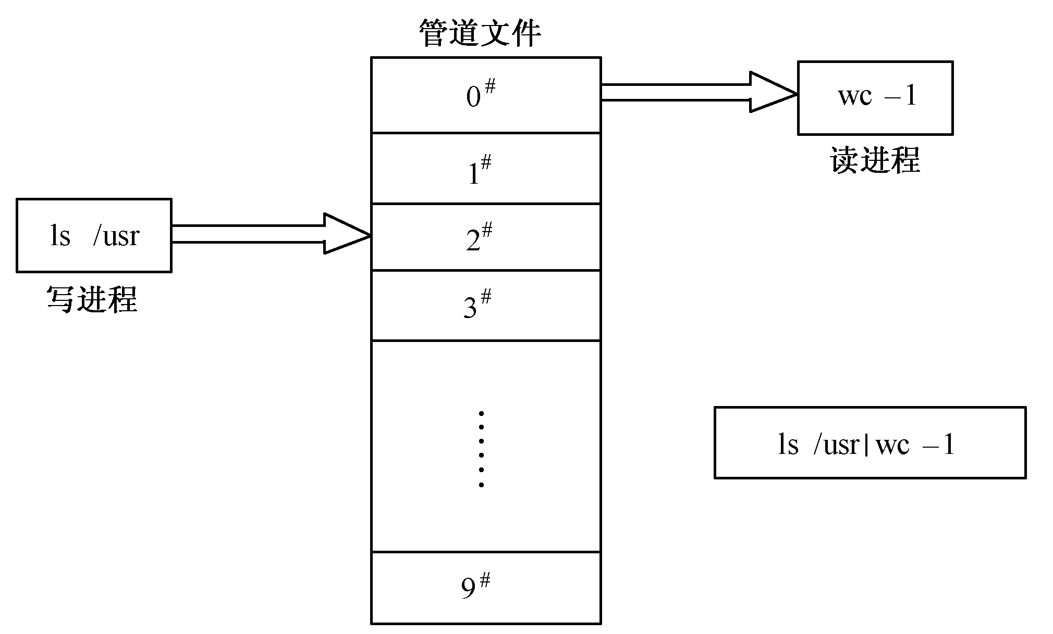
图6-23 管道文件机制

Slide 62
6.7 文件系统的可靠性
6.7.1 磁盘坏块管理
硬件方案是在磁盘的一个扇区上记载坏块清单。
软件方案需要用户或文件系统仔细地构造一个文件，它包含全部坏块。

Slide 63
6.7.2 后备
1．备份介质
常用的软盘、磁带、光盘和硬盘等。

Slide 64
2．备份策略
（1）完全备份
完全备份也称简单备份，即每隔一定时间就对系统做一次全面备份。
（2）增量备份
首先进行一次完全备份，然后每隔一个较短的时间段进行一次备份，但仅仅备份在这段时间间隔内修改过的数据。周期反复。
（3）更新备份
每隔一段时间进行一次完全备份。备份的是从上次进行完全备份后至今更改的全部数据文件。
☆增量备份是备份当天更改的数据，而更新备份是备份从上次进行完全备份后至今更改的全部数据文件。

Slide 65
3．备份工具
备份软件有tar, cpio, dump等。
物理转储：
从磁盘上第0块开始，所有盘块按顺序写到磁盘上，直到最后一块，转储结束。
逻辑转储：
从一个或多个指定目录开始，递归转储自某个日期以来被修改过的所有文件和目录。

Slide 66
6.7.3 文件系统和一致性
1．盘块一致性检查
检查系统建立两个表格：使用表和空闲表，使用表记载各个盘块在文件中出现的次数，空闲表记录各个盘块在自由链中出现的次数。
例p215，例图。使用计数表。

Slide 67
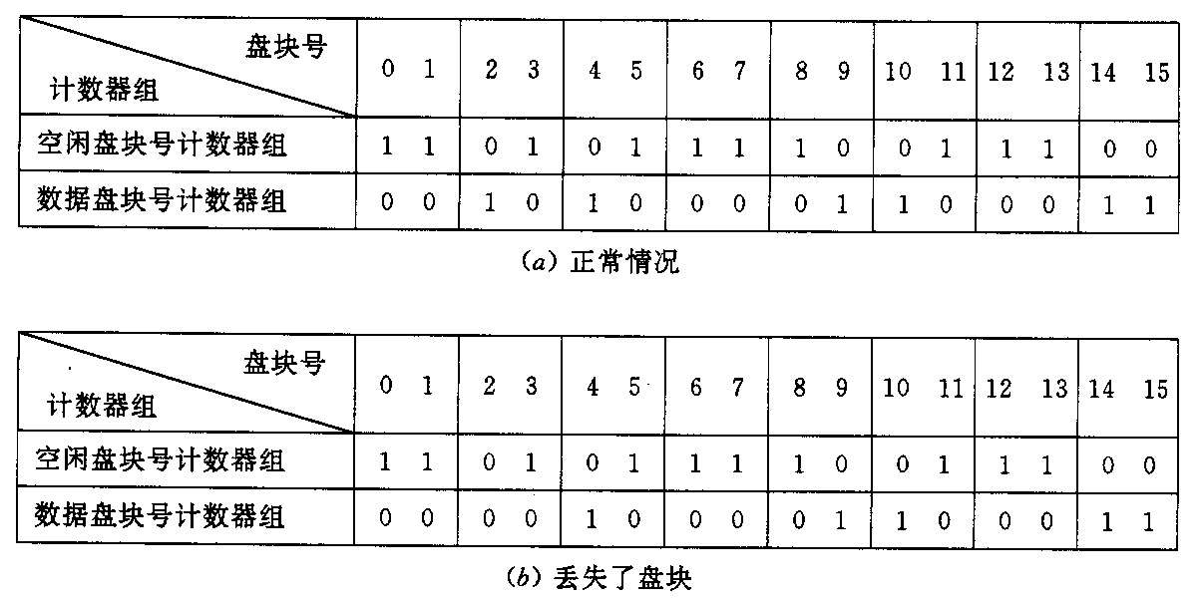
2. 盘块号一致性的检查
图 6-29 检查盘块号一致性情况

Slide 68
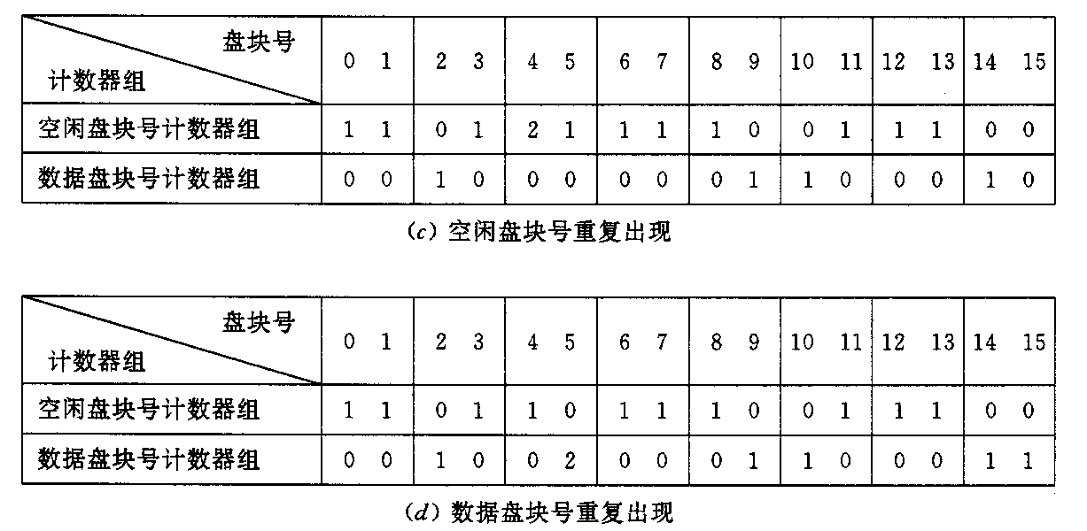
图 6-29 检查盘块号一致性情况

Slide 69
2．文件一致性检查
目录系统沿目录树递归向下查找，对I节点计数器，同I节点的链接计数进行比较，是否一致。

Slide 70
后面添加内容，可略
3. 链接数一致性检查
为每个盘块建立一个表项，其中含有该索引结点号的计数值。 在进行检查时，从根目录开始查找，每当在目录中遇到该索引结点号时， 便在该计数器表中相应文件的表项上加1。当把所有目录都检查完后，便可将该计数器表中每个表项中的索引结点号计数值与该文件索引结点中的链接计数count值加以比较， 如果两者一致，表示是正确的；否则，便是发生了链接数据不一致的错误。

Slide 71
6.6 文件共享与文件保护
图 6-23 包含有共享文件的文件系统

Slide 72
图 6-24 基于索引结点的共享方式

Slide 73
图 6-25 进程B链接前后的情况

Slide 74
以下几页内容为增加内容。可选择来讲。

Slide 75
6.6.2 利用符号链实现文件共享
在利用符号链方式实现文件共享时， 只是文件主才拥有指向其索引结点的指针；而共享该文件的其他用户，则只有该文件的路径名，并不拥有指向其索引结点的指针。这样， 也就不会发生在文件主删除一共享文件后留下一悬空指针的情况。
当文件的拥有者把一个共享文件删除后， 其他用户试图通过符号链去访问一个已被删除的共享文件时，会因系统找不到该文件而使访问失败，于是再将符号链删除，此时不会产生任何影响。

Slide 76
6.6.3 磁盘容错技术
(1) 通过存取控制机制来防止由人为因素所造成的文件不安全性。
(2) 通过磁盘容错技术， 来防止由磁盘部分的故障所造成的文件不安全性。
(3) 通过“后备系统”来防止由自然因素所造成的不安全性。

Slide 77
1. 第一级容错技术SFT-Ⅰ
1) 双份目录和双份文件分配表
在磁盘上存放的文件目录和文件分配表FAT， 是文件管理所用的重要数据结构。
如果这些表格被破坏， 将导致磁盘上的部分或全部文件成为不可访问的，因而也就等效于文件的丢失。
为了防止这类情况发生，可在不同的磁盘上或在磁盘的不同区域中，分别建立(双份)目录表和FAT。 一份被称为主目录及主FAT； 另一份称为备份目录及备份FAT。

Slide 78
2. 第二级容错技术SFT-Ⅱ
(1) 磁盘镜像(Disk Mirroring)。
图 6-26 磁盘镜像示意

Slide 79
(2) 磁盘双工(Disk Duplexing)。
图 6-27 磁盘双工示意

Slide 80
6.7 数据一致性控制
6.7.1 事务
1. 事务的定义
事务是用于访问和修改各种数据项的一个程序单位。事务也可以被看作是一系列相关读和写操作。被访问的数据可以分散地存放在同一文件的不同记录中，也可放在多个文件中。
只有对分布在不同位置的同一数据所进行的读和写(含修改)操作全部完成时，才能再以托付操作(Commit Operation)来终止事务。只要有一个读、写或修改操作失败，便须执行夭折操作(Abort Operation)。读或写操作的失败可能是由于逻辑错误， 也可能是系统故障所导致的。

Slide 81
2. 事务记录(Transaction Record)：原子性
·事务名： 用于标识该事务的惟一名字；
·数据项名： 它是被修改数据项的惟一名字；
·旧值： 修改前数据项的值；
· 新值： 修改后数据项的值。

Slide 82
3. 恢复算法
恢复算法可利用以下两个过程：
(1) undo〈T_{i}〉。该过程把所有被事务T_{i}修改过的数据，恢复为修改前的值。
(2) redo〈T_{i}〉。该过程能把所有被事务T_{i}修改过的数据设置为新值。
如果系统发生故障， 系统应对以前所发生的事务进行清理。

Slide 83
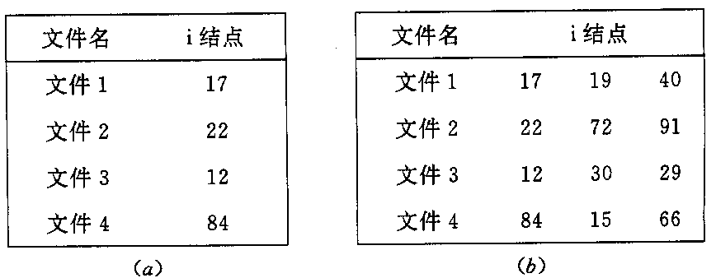
6.7.4 重复数据的数据一致性问题
1. 重复文件的一致性
图 6-28 UNIX类型的目录

Slide 84
2. 盘块号一致性的检查
图 6-29 检查盘块号一致性情况

Slide 85
图 6-29 检查盘块号一致性情况

Slide 86
3. 链接数一致性检查
为每个盘块建立一个表项，其中含有该索引结点号的计数值。 在进行检查时，从根目录开始查找，每当在目录中遇到该索引结点号时， 便在该计数器表中相应文件的表项上加1。当把所有目录都检查完后，便可将该计数器表中每个表项中的索引结点号计数值与该文件索引结点中的链接计数count值加以比较， 如果两者一致，表示是正确的；否则，便是发生了链接数据不一致的错误。

Slide 87
如果索引结点中的链接计数count值大于计数器表中相应索引结点号的计数值，则即使在所有共享此文件的用户都不再使用此文件时，其count值仍不为0，因而该文件不会被删除。这种错误的后果是使一些已无用户需要的文件仍驻留在磁盘上，浪费了存储空间。解决的方法是用计数器表中的正确的计数值去为count重新赋值。
反之，如果出现count值小于计数器表中索引结点号计数值的情况时，就有潜在的危险。假如有两个用户共享一个文件，但是count值仍为1， 这样， 只要其中有一个用户不再需要此文件时， count值就会减为0，从而使系统将此文件删除， 并释放其索引结点及文件所占用的盘块，导致另一共享此文件的用户所对应的目录项，指向了一个空索引结点，最终是使该用户再无法访问此文件。如果该索引结点很快又被分配给其它文件，则又会带来潜在的危险。 解决的方法是将count值置为正确值。

Slide 88



第6章 虚拟存储器
经典教材《计算机操作系统》最新版
主讲教师：

Slide 89

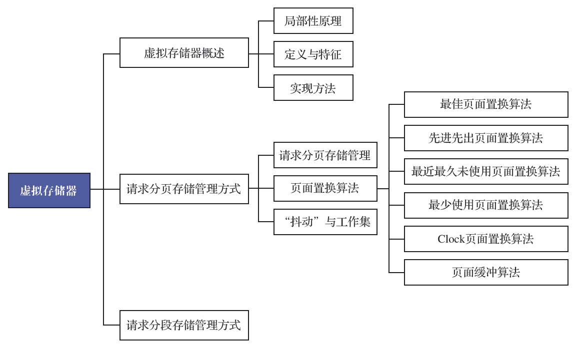
第6章知识导图
第1章 | 操作系统引论
第2章 | 进程的描述与控制
第3章 | 处理机调度与死锁
第4章 | 进程同步
第5章 | 存储器管理
第6章 | 虚拟存储器
第7章 | 输入/输出系统
第8章 | 文件管理
第9章 | 磁盘存储器管理
第10章 | 多处理机操作系统
第11章 | 虚拟化和云计算
第12章 | 保护和安全

Slide 91
内容导航：
6.1 虚拟存储器概述
6.2 请求分页存储管理方式
第6章 虚拟存储器
6.3 页面置换算法
主审：汤小丹
6.4 抖动与工作集
6.5 请求分段存储管理方式
6.6 虚拟存储器实现实例
Date

Slide 92
6.1 虚拟存储器概述
前面所介绍的各种存储器管理方式，有一个共同特点：作业全部装入内存后方能运行。
问题：
大作业装不下
少量作业得以运行
解决办法：
扩充内存
逻辑上扩充内存容量--（虚拟存储器）

Slide 93
微机操作系统的发展
1968年，P. denning 提出局部性原理：
程序执行时，除了少部分的转移和过程调用外，在大多数情况下仍然是顺序执行的。
过程调用将会使程序的执行轨迹由一部分区域转至另一部分区域，过程调用的深度一般小于5。程序将会在一段时间内都局限在这些过程的范围内运行。
程序中存在许多循环结构，多次执行。
对数据结构的处理局限于很小的范围。
表现：
时间局部性：一条指令被执行了，则在不久的将来它可能再被执行。
空间局部性：若某一存储单元被使用，则在一定时间内，与该存储单元相邻的单元可能被使用。

Slide 94
虚拟存储器
虚拟存储器的概念
考虑只把当前运行需要的部分程序和数据装入内存，即启动程序，其他部分暂放在外存上，需要时再调入。
这样，
用户编制程序时不必考虑内存容量的限制。
在一定容量的内存中就可同时装入更多的进程。

Slide 95
虚拟存储器容量主要受两方面的限制：
指令中表示地址的字长：
如：若CPU的有效地址长度为32位，则程序可以寻址范围是0～(2^32)-1 ，即虚存容量为 4GB。
外存的容量。

Slide 96
虚拟存储器的特征
① 虚拟扩充。
② 部分装入。
③ 离散分配。
④ 多次对换。

Slide 97
虚拟存储器的实现方法
请求分页系统
硬件支持：页表、缺页中断、地址变换机构。
软件支持：请求调页软件、页面置换软件。
请求分段系统
硬件支持：段表、缺段中断、地址变换机构。
软件支持：请求调段软件、段置换软件。
段页式虚拟存储器
增加请求调页和页面置换。
Intel 80386 及以后。

Slide 98
内容导航：
6.1 虚拟存储器概述
6.2 请求分页存储管理方式
第6章 虚拟存储器
6.3 页面置换算法
主讲：王红玲 主审：汤小丹
6.4 抖动与工作集
6.5 请求分段存储管理方式
6.6 虚拟存储器实现实例
Date

Slide 99
请求分页技术
请求分页存储管理技术是在单纯分页技术基础上发展起来的，二者的根本区别在于请求分页提供虚拟存储器。
基本思想是：当一个进程的部分页面在内存时就可调度它运行；在运行过程中若用到的页面尚未在内存，则把它们动态换入内存。

Slide 100
请求分页存储管理
请求分页中的硬件支持
请求页表机制
状态位P：指示该页是否在内存
访问字段A：记录该页在一段时间内被访问的次数
修改位M：也称脏位，标志该页是否被修改过
外存地址：指示该页在外存中的地址（物理块号）
页号 | 物理块号 | 状态位P | 访问字段A | 修改位M | 外存地址

Slide 101
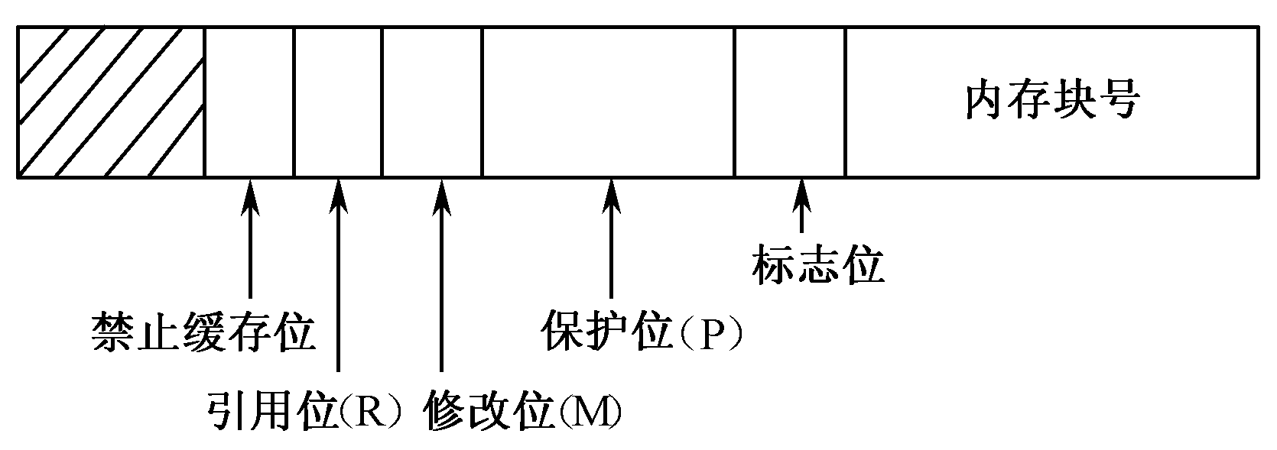
页表机制
页表项通常包含下列5种信息：
图 典型的页表项

Slide 102


请求分页中的内存分配
最小物理块数的确定：
保证进程正常运行所需的最小物理块数。
物理块的分配策略：
固定分配 局部置换；
可变分配 全局置换；
可变分配 局部置换。
计算各进程页面总和S
计算每个进程所能分到的物理块数b_{i}
物理块分配算法：
平均分配算法；
按比例分配算法；
考虑优先权的分配算法；

Slide 103
页面调入策略(1)
何时调入页面
预调页策略：预先调入一些页面到内存
请求调页策略：发现需要访问的页面不在内存时，调入内存
从何处调入页面
如系统拥有足够的对换区空间，全部从对换区调入所需页面
如系统缺少足够的对换区空间，凡是不会被修改的文件，都直接从文件区调入；当换出这些页面时，由于未被修改而不必再将它们重写磁盘，以后再调入时，仍从文件区直接调入
UNIX方式：未运行过的页面，从文件区调入；曾经运行过但又被换出的页面，从对换区调入
如何调入页面？

Slide 104
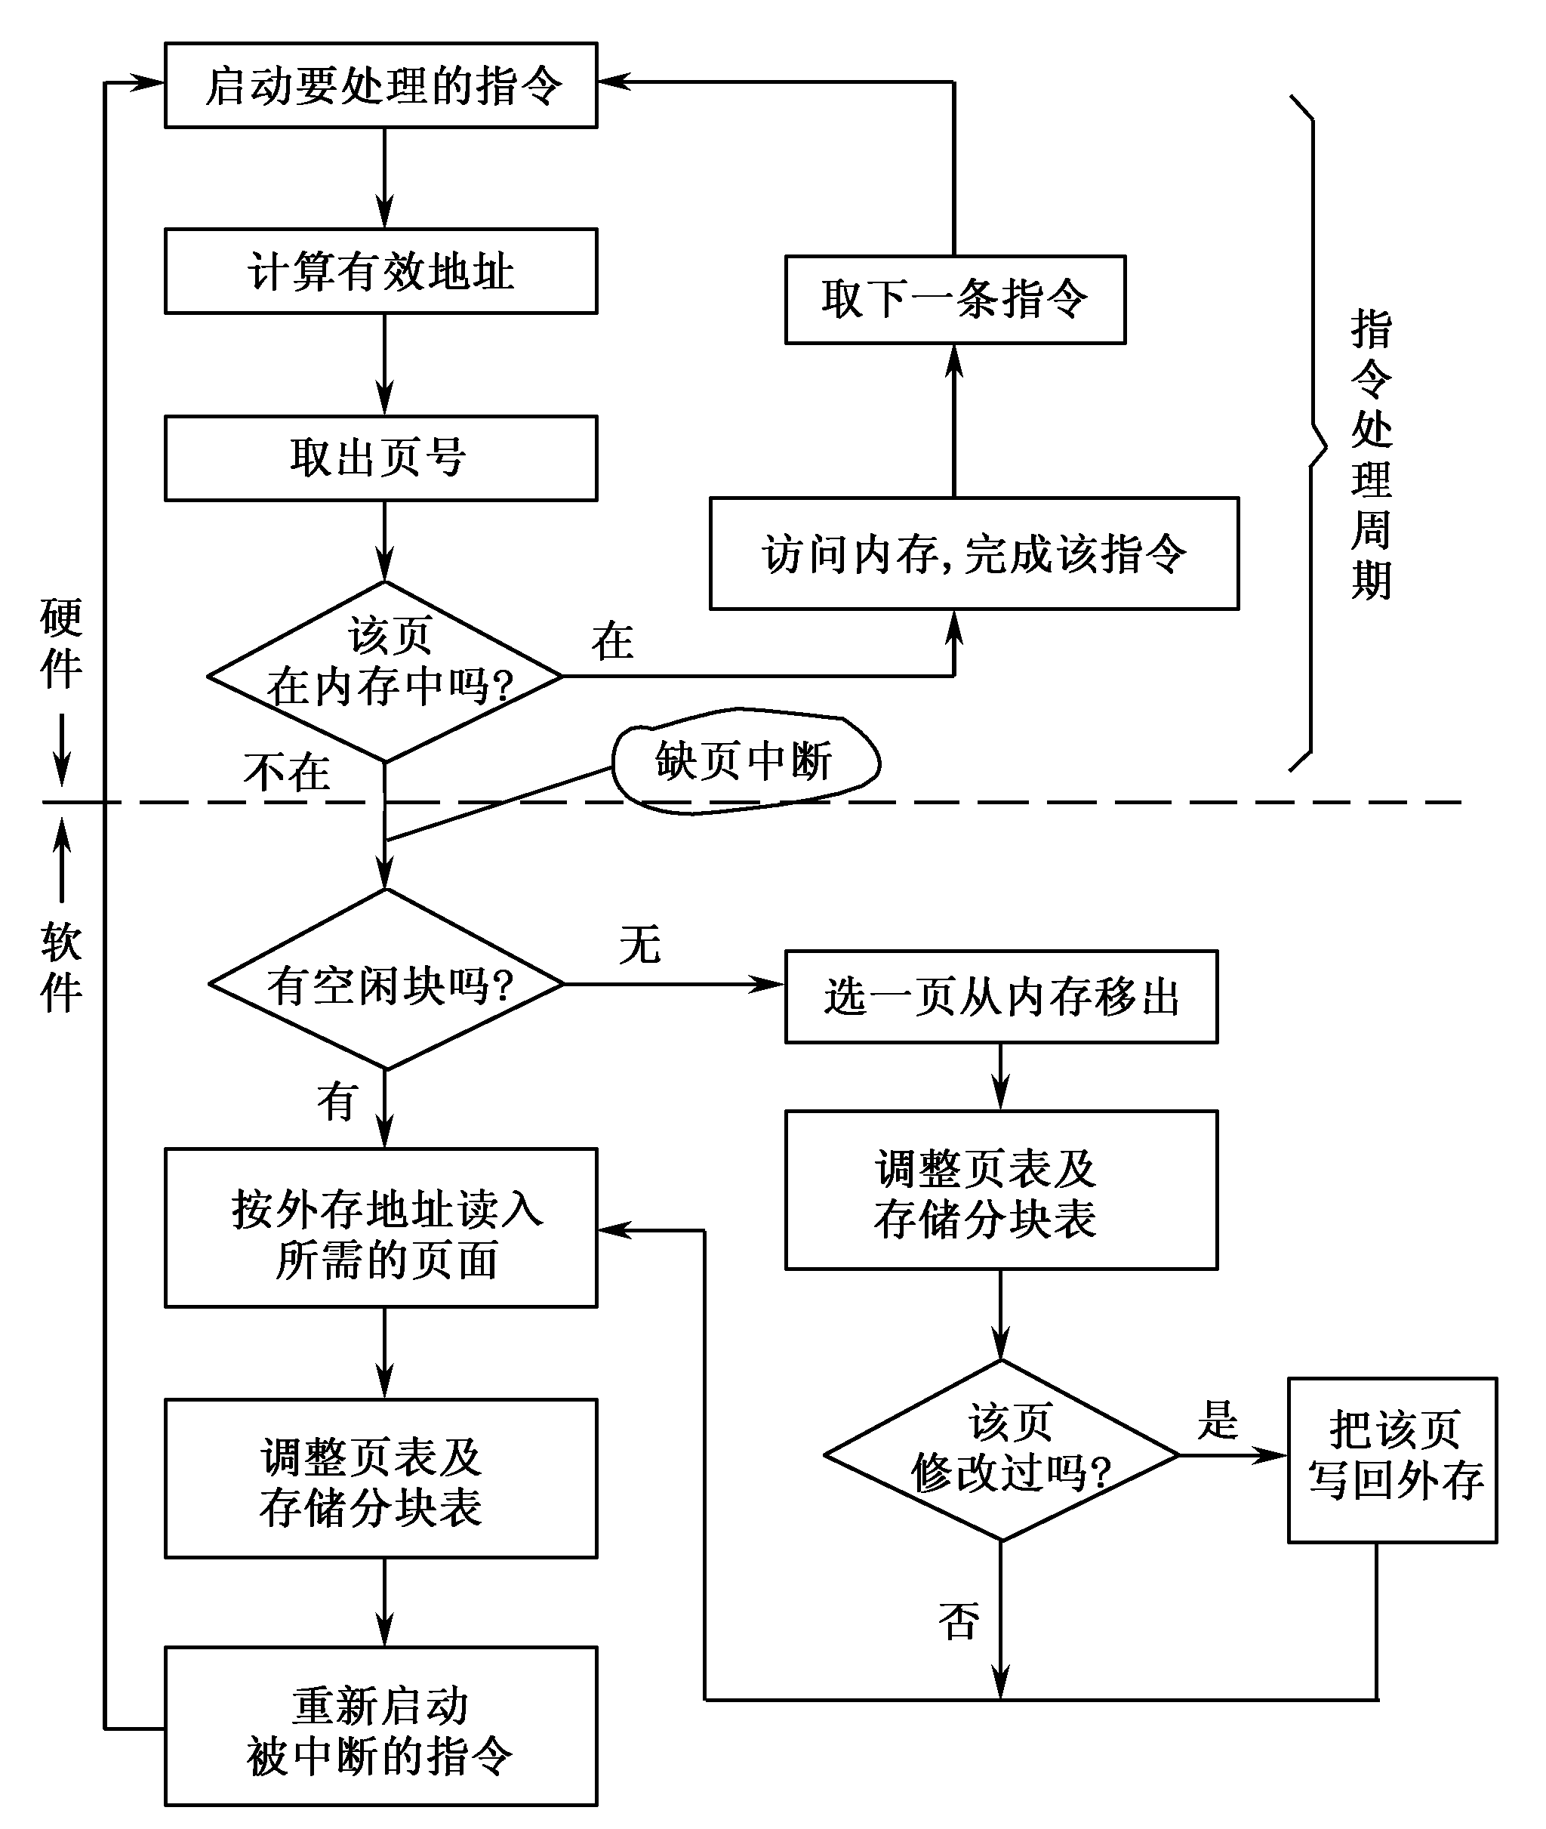
2缺页中断机构

Slide 105
页面调入方法（略）
01
查找所需页在磁盘上的位置。
02
查找一内存空闲块：
如果有空闲块，就直接使用它；
如果没有空闲块，使用页面置换算法选择一个“牺牲”内存块；
将“牺牲”块的内容写到磁盘上，更新页表和物理块表。
03
将所需页读入（新）空闲块，更新页表。
04
重启用户进程。

Slide 106
页面调入策略(2)
缺页率
访问页面成功(在内存)的次数为S，访问页面失败(不在内存)的次数为F
总访问次数为A=S+F
缺页率 p= F/A，命中率=S/A
影响因素：页面大小、分配内存块的数目、页面置换算法、程序局部性属性
平均一次有效存取时间t = (1-p)×ma（内存） + p×缺页处理时间

Slide 107
2011年真题
1. 在缺页处理过程中，操作系统执行的操作可能是（ ）。
1修改页表 2磁盘I/O 3分配页框
A.仅1,2 B.仅2 C.仅3 D.1,2,3

Slide 108
缺页中断处理时间的例子
存取内存的时间= 200 nanoseconds (ns)
平均缺页处理时间 = 8 milliseconds (ms)
t = (1 – p) × 200ns + p × 8ms
= (1 – p) × 200ns + p ×8,000,000ns
= 200ns + p × 7,999,800ns
如果每1,000次访问中有一个缺页中断，那么：
t = 8.2 ms
这是导致计算机速度放慢40倍的影响因子！

Slide 109
内容导航：
6.1 虚拟存储器概述
6.2 请求分页存储管理方式
第6章 虚拟存储器
6.3 页面置换算法
主讲：王红玲 主审：汤小丹
6.4 抖动与工作集
6.5 请求分段存储管理方式
6.6 虚拟存储器实现实例
Date

Slide 110
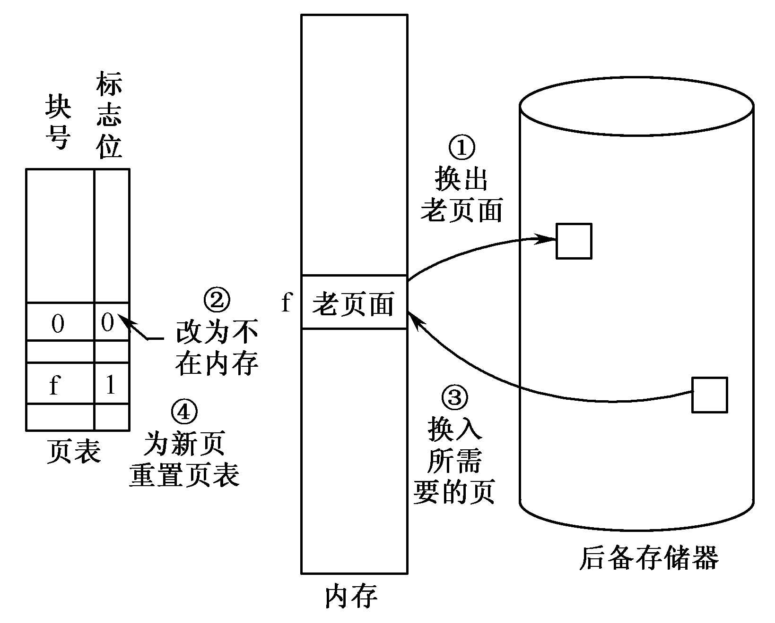
5.10 页面置换算法 页面置换

Slide 111
页面置换
页面置换：找到内存中不再用或很久以后才用的页换出。
选择导致最小缺页数的算法
同一个页可能会被装入内存多次

Slide 112
页面置换算法
页面置换算法
最佳置换算法（OPT）
先进先出置换算法（FIFO）
最近最久未使用置换算法（LRU）
最少使用算法（LFU）
Clock置换算法
页面缓冲算法
目标：最小缺页率
页面走向：通过运行一个内存访问的特殊序列（访问序列），计算这个序列的缺页次数（见下页）

Slide 113
页面走向
页面走向举例
0100，0432，0101，0612，0102，0103，0104，0101，0611，0102，0103，0104，0101，0610，0102，0103，0104，0101，0609，0102，0105
若每页100个字节，则页面走向简化为：
1，4，1，6，1，6，1，6，1，6，1

Slide 114
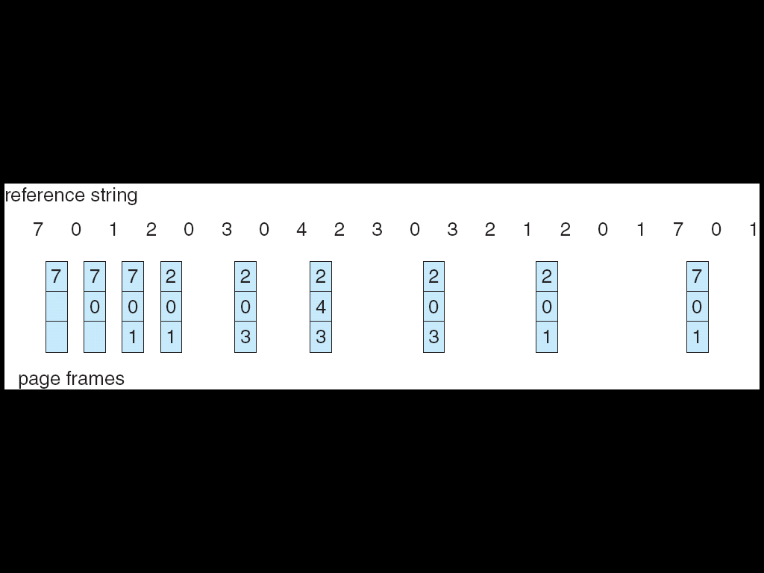
最佳置换算法OPT
被置换的页将是之后不用或最长时间不被使用的页。
怎样知道被置换的页是之后最长时间不被使用的页？无法实现的算法事后诸葛亮：可用来评价其他算法。

Slide 115
先进先出置换算法（FIFO）
总是淘汰最先进入内存的页面，即选择在内存中驻留时间最久的页面予以淘汰，
引用串 : 1, 2, 3, 4, 1, 2, 5, 1, 2, 3, 4, 5
3 个页：9次缺页
4 个页框：10次缺页
1
1
4
5
2
2
1
3
9 次缺页
3
3
2
4
1
1
5
4
2
2
1
5
10 次缺页
3
3
2
4
4
3

Slide 116
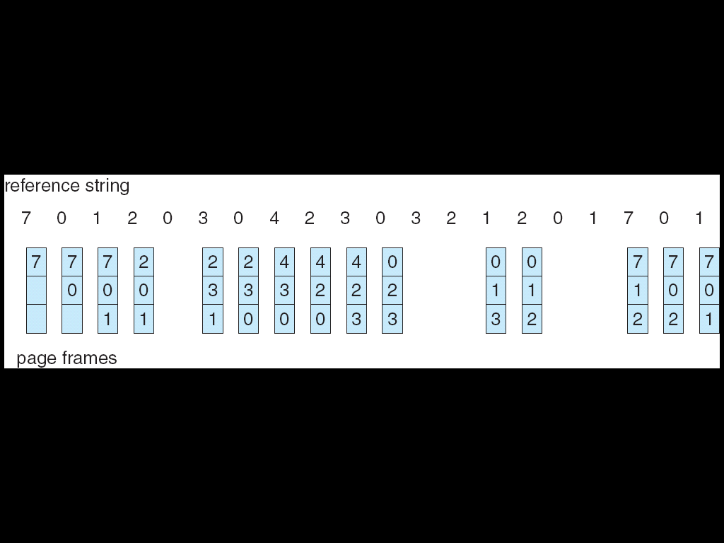
先进先出置换算法例子

Slide 117
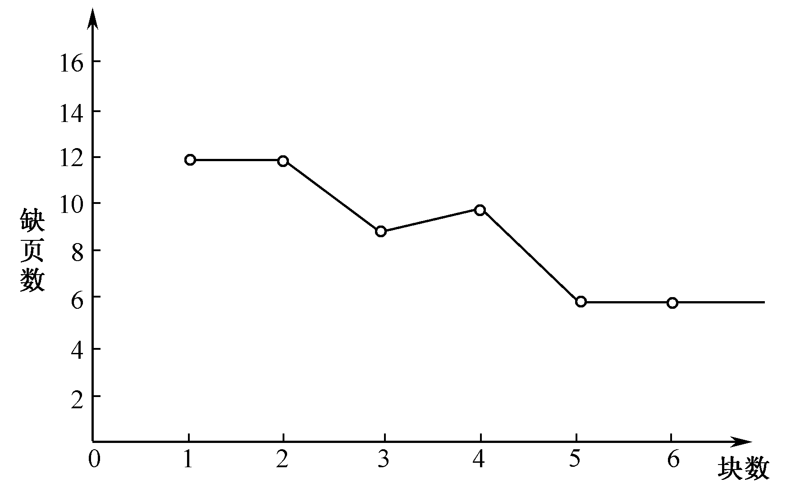
FIFO算法
优点:容易理解且方便程序设计，为每个页面设置一个进入内存的时间。
缺点:
性能并不很好。
存在Belady异常现象，即缺页率随内存块增加而增加。

Slide 118
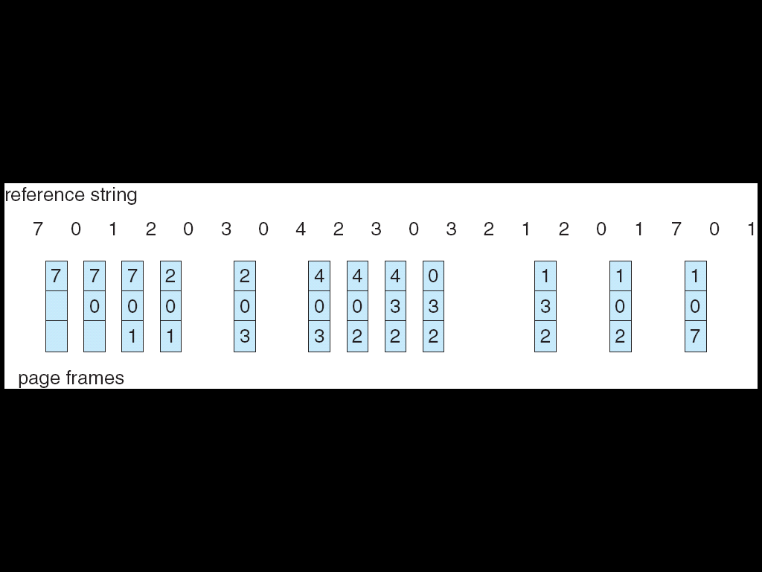
最近最少使用算法(LRU)
选择最近最久未使用的页面予以淘汰

Slide 119
46.（8分）请求分页管理系统中， 假设某进程的页表内容如下表所示。
页号 | 页框号 | 有效位 （存在位）
0 | 101H | 1
1 | -- | 0
2 | 254H | 1
页面大小为4KB，一次内存的访问时间是100ns，一次快表（TLB）的访问时间是10ns，处理一次缺页的平均时间为10⁸ns（已含更新TLB和页表的时间），进程的驻留集大小固定为2，采用最近最少使用置换算法（LRU）和局部淘汰策略。假设
①TLB初始为空；②地址转换时先访问TLB，若TLB未命中，再访问页表（忽略访问页表之后的TLB更新时间）；③有效位为0表示页面不在内存，产生缺页中断，缺页中断处理后，返回到产生缺页中断的指令处重新执行。设有虚地址访问序列2362H、1565H、25A5H，请问：
（1） 依次访问上述三个虚地址，各需多少时间？给出计算过程。
（2） 基于上述访问序列，虚地址1565H的物理地址是多少？请说明理由。

Slide 120
（1）根据页式管理的工作原理，应先考虑页面大小，以便将页号和页内位移分解出来。页面大小为4KB，即2¹²，则得到页内位移占虚地址的低12位，页号占剩余高位。可得三个虚地址的页号P如下（十六进制的一位数字转换成4位二进制，因此，十六进制的低三位正好为页内位移，最高位为页号）
2362H：P=2，访问快表10ns，因初始为空，访问页表100ns得到页框号，合成物理地址后访问主存100ns，共计10ns+100ns+100ns=210ns。
1565H：P=1，访问快表10ns，落空，访问页表100ns落空，进行缺页中断处理10⁸ns，合成物理地址后访问主存100ns，共计10ns+100ns+10⁸ns+100ns≈10⁸ns。
25A5H：P=2，访问快表，因第一次访问已将该页号放入快表，因此花费10ns便可合成物理地址，访问主存100ns，共计10ns+100ns=110ns。
（2）当访问虚地址1565H时，产生缺页中断，合法驻留集为2，必须从页表中淘汰一个页面，根据题目的置换算法，应淘汰0号页面，因此1565H的对应页框号为101H。由此可得1565H的物理地址为101565H。

Slide 121
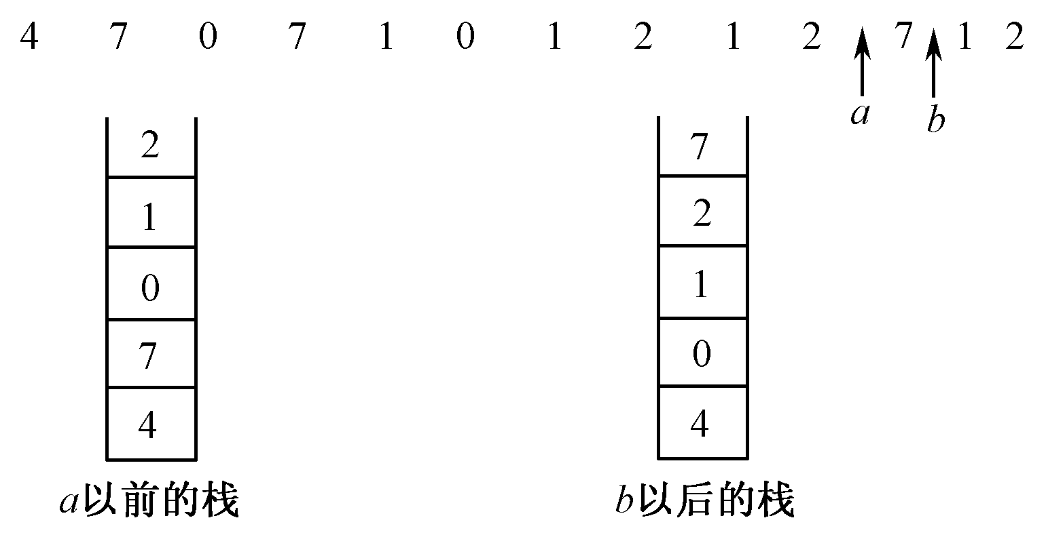
LRU算法的硬件支持
寄存器：为内存中的每个页面设置一个移位寄存器
被访问的页面对应寄存器的Rn-1位置为1，定时右移
具有最小数值的寄存器所对应的页面为淘汰页
栈：保存当前使用的各个页面的页面号
被访问的页，移到栈顶
栈底是最近最久未使用页面的页面号

Slide 122
最少使用置换算法LFU
为内存中的每个页面设置一个移位寄存器，用来记录该页面的被访问频率
LFU 选择在最近时期使用最少的页面作为淘汰页

Slide 123
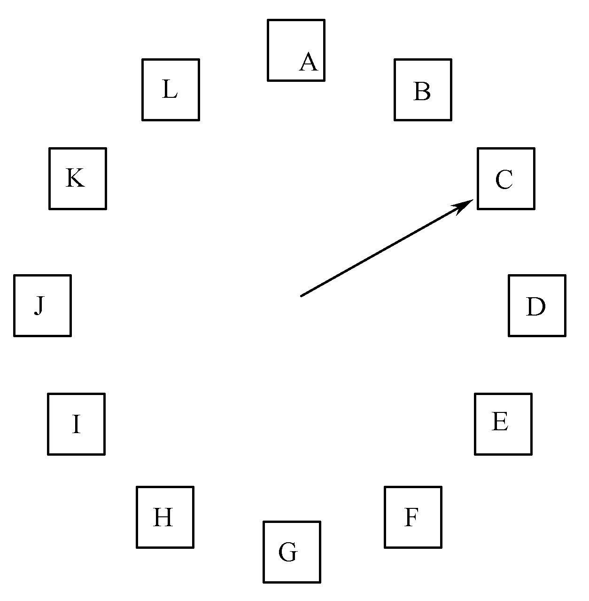
Clock置换算法
时钟置换法：又称最近未用(NRU)、第二次机会页面置换算法
简单的Clock算法
每个页都与一个访问位（引用位）相关联，初始值位0
当页被访问时置访问位为1
置换时选择访问位为0的页 ；若为1，重新置为0
所以也称“最近未使用置换法NRU(Not Recently Used)”。

Slide 124
改进时钟置换法（Clock）
2．改进的时钟置换法
操作系统为收集有关哪些页面正被使用，哪些页面没被使用的统计信息，系统为每个页面设置了引用位和修改位。
当启动一个进程时，它的所有页面的引用位和修改位由ＯＳ设置为００。
引用位可在每次时钟中断时清零，以区别最近没有被访问的页面和被访问的页面。
修改位在页面被修改过后标记为1，并不被时钟中断修改。

Slide 125
2．改进的时钟置换法
当发生缺页时，ＯＳ检查所有的页面并根据它们当前的引用位和修改位的值，将页面分为４种情况：
００：最近未访问，没有被修改 ０１：最近未访问，已被修改 １０：最近被访问，没被修改 １１：最近被访问，已被修改
内存中的每个页面必定是上述四类中的一类。
引用位清零后就成了第０类

Slide 126
2．改进的时钟置换法
从指针所指示的当前位置开始， 扫描循环队列， 将所遇到的第一个第０类页面作为所选中的淘汰页。 第一次扫描期间不改变引用位。
如果查找一周后未遇到第０类页面， 则开始第二轮扫描，寻找第１类页面，将所遇到的第一个这类页面作为淘汰页。在第二轮扫描期间，将所有扫描过的页面的引用位都置0。
如果也未找到第１类页面，则将指针返回到开始的位置，并将所有的引用位复0。 然后重复第一步，如果仍失败，必要时再重复第二步，此时就一定能找到被淘汰的页。

Slide 127
46.（8分）设某计算机的逻辑地址空间和物理地址空间均为64KB.按字节编址。若某进程最多需要6页（Page）数据存储空间，页的大小为1KB.操作系统采用固定分配局部置换策略为此进程分配4个页框（Page Fame） 。
页号 | 页框号 | 装入时间 | 访问位
0 | 7 | 130 | 1
1 | 4 | 230 | 1
2 | 2 | 200 | 1
3 | 9 | 160 | 1
当该进程执行到时刻260时，要访问逻辑地址为17CAH的数据，
请问答下列问题：

Slide 128
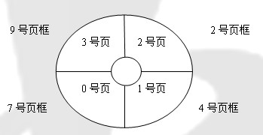
（1）该逻辑地址对应的页号是多少？
（2）若采用先进先出（FIFO）置换算法，该逻辑地址对应的物理地址是多少？要求给出计算过程。
（3）若采用时钟（CLOCK）置换算法，该逻辑地址对应的物理地址是多少？要求给出计算过程。（设搜索下一页的指针沿顺时针方向移动，且当前指向2号页框，示意图如下。）

Slide 129
解答：17CAH=(0001 0111 1100 1010)₂，
（1）页大小为1K，所以页内偏移地址为10位，于是前6位是页号，所以第一问的解为：5。
（2）FIFO，则被置换的页面所在页框为7，所以对应的物理地址为（0001 1111 1100 1010）₂-1FCAH。
（3）CLOCK,则被置换的页面所在页框为2，所以对应的物理地址为（0000 1011 1100 1010）2-0BCAH。

Slide 130
页面缓冲算法PBA
影响效率的因素：
页面置换算法、写回磁盘的频率、读入内存的频率
目的：
显著降低页面换进、换出的频率，减少了开销
可采用较简单的置换策略，不需要硬件支持
具体做法：
用FIFO算法选择被置换页，把被置换的页面放入两个链表之一。
设置两个链表：
①空闲页面链表：保存空闲物理块
②修改页面链表：保存已修改且需要被换出的页面等被换出的页面数目达到一定值时，再一起换出外存。

Slide 131
需要调入新的物理页面时，将新页面内容读入到空闲页面链表的第一项所指的页面，然后将第一项删除。
优点：
空闲页面和已修改页面，仍停留在内存中一段时间。如果这些页面被再次访问，只需较小开销，而被访问的页面可以返还作为进程的内存页。
当已修改页面达到一定数目后，再将它们一起调出到外存，然后将它们归入空闲页面链表，这样能大大减少I/O操作的次数。

Slide 132
内容导航：
6.1 虚拟存储器概述
6.2 请求分页存储管理方式
第6章 虚拟存储器
6.3 页面置换算法
主讲：王红玲 主审：汤小丹
6.4 抖动与工作集
6.5 请求分段存储管理方式
6.6 虚拟存储器实现实例
Date

Slide 133
抖动
“抖动”：若采用的置换算法不合适，可能出现这样的现象：刚被换出的页，很快又被访问，为把它调入而换出另一页，之后又访问刚被换出的页，……如此频繁地更换页面。

Slide 134
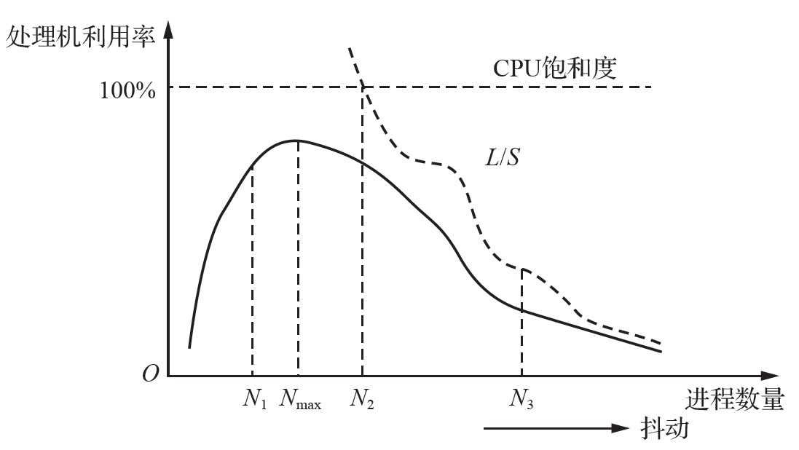
处理机的利用率

Slide 135
产生“抖动”的原因
根本原因：
同时在系统中运行的进程太多；
因此分配给每一个进程的物理块太少，不能满足进程运行的基本要求，致使进程在运行时，频繁缺页，必须请求系统将所缺页面调入内存。
抖动的发生与系统为进程分配物理块的多少有关。
解决办法：给某些进程增加物理块，需撤销或挂起某些其他进程释放内存空间。

Slide 136
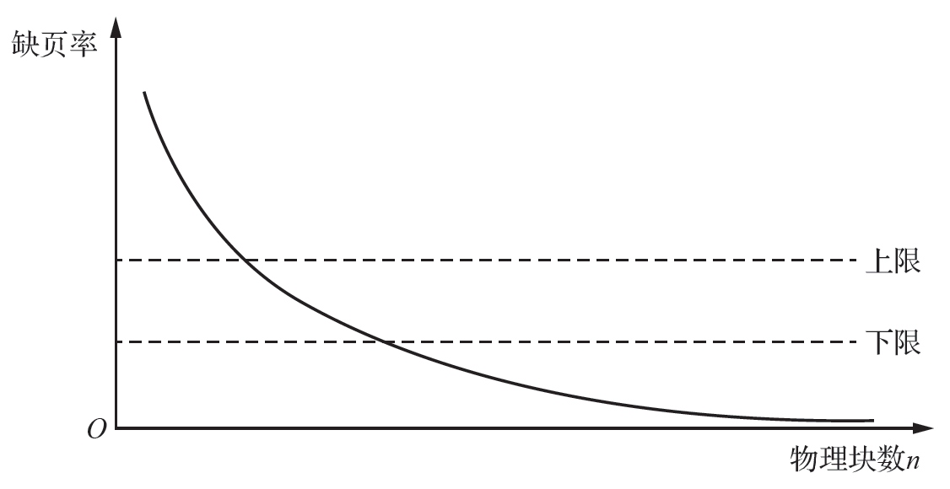
缺页率与物理块数之间的关系
根据程序运行的局部性原理，如果能够预知某段时间内程序要访问的页面，并将它们预先调入内存，将会大大降低缺页率。
---工作集

Slide 137
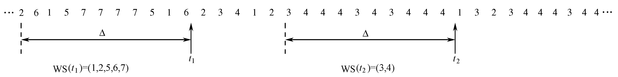
工作集定义
所谓工作集，指在某段时间间隔Δ里进程实际要访问页面的集合。
把某进程在时间t的工作集记为w(t，Δ),其中的变量Δ称为工作集的“窗口尺寸”。

Slide 138
工作集模型
分页系统设法跟踪进程的工作集，让进程运行以前，它的工作集就已在内存中。该方法为工作集模型。其目的在于大大减少页面失效率。
基于工作集的页面置换算法
基本思想：找出一个不在工作集中的页面并淘汰之。

Slide 139
测试抖动
工作集依赖于程序的行为，并且其大小与Δ的取值有关。每个进程的工作集大小为WSS_{i}，那么
D是系统中全部（n个）进程对内存块的总请求量。 若请求值D大于可用内存块的总量m(D＞m)，将出现抖动。

Slide 140
2.当系统发生抖动时，可以采取的有效措施是（ ）
1撤销部分进程
2增加磁盘交换区的容量
3提高用户进程的优先级
A.仅1 B.仅2 C.仅3 D.仅1和2

Slide 141
置换算法举例1
练习1.一个程序共有5个页面组成，分别为P1～P5。程序执行过程中的页地址流（即程序执行中依次用到的页面）如下：
P1，P2，P1，P5，P5，P1，P3，P4，P3，P4
假设分配给这个程序的主存储器共有3个页面。
给出FIFO、LRU和OPT三种页面替换算法对这3页主存的使用情况， 包括调入、替换、命中、缺页。

Slide 142
时间t
1
2
3
4
5
6
7
8
9
10
实际
页地址流
P1
P2
P1
P5
P4
P1
P3
P4
P2
P4
命中次数
先进先出算法
（FIFO算法）
1
1
1
1*
4
4
4*
4*
2
2
2次
缺页8次
2
2
2
2*
1
1
1
1*
4
5
5
5*
3
3
3
3*
调入
调入
命中
调入
替换
替换
替换
命中
替换
替换
最久没有使用算法
（LRU算法）
1
1
1
1
1
1
1
1*
2
2
4次
缺页6次
2
2
2*
4
4
4*
4
4
4
5
5*
5*
3
3
3*
3*
调入
调入
命中
调入
替换
命中
替换
命中
替换
命中
最优替换算法
（OPT算法）
1
1
1
1
1
1*
3*
3*
3
3
5次
缺页5次
2
2
2
2*
2
2
2
2
2
5*
4
4
4
4
4
4
调入
调入
命中
调入
替换
命中
替换
命中
命中
命中

Slide 143
内容导航：
6.1 虚拟存储器概述
6.2 请求分页存储管理方式
第6章 虚拟存储器
6.3 页面置换算法
主讲：王红玲 主审：汤小丹
6.4 抖动与工作集
6.5 请求分段存储管理方式
6.6 虚拟存储器实现实例
Date

Slide 144
请求分段中的硬件支持（1）
请求段表机制
存取方式：表示段存取属性为只执行、只读或允许读/写
访问字段A：记录该段在一段时间内被访问的次数
修改位M：标志该段调入内存后是否被修改过
存在位P：指示该段是否在内存
增补位：表示该段在运行过程中是否做过动态增长
外存始址：指示该段在外存中的起始地址（盘块号）
段名 | 段长 | 段的始址 | 存取方式 | 访问字段A | 修改位M | 存在位P | 增补位 | 外存始址

Slide 145
请求分段中的硬件支持（2）
缺段中断机构
地址变换机构
在指令执行期间产生和处理中断信号
一条指令在执行期间，可能产生多次缺段中断
由于段不是定长的，对缺段中断的处理要比对缺页中断的处理复杂
若段不在内存中，则必须先将所缺的段调入内存，并修改段表，然后利用段表进行地址变换。

Slide 146
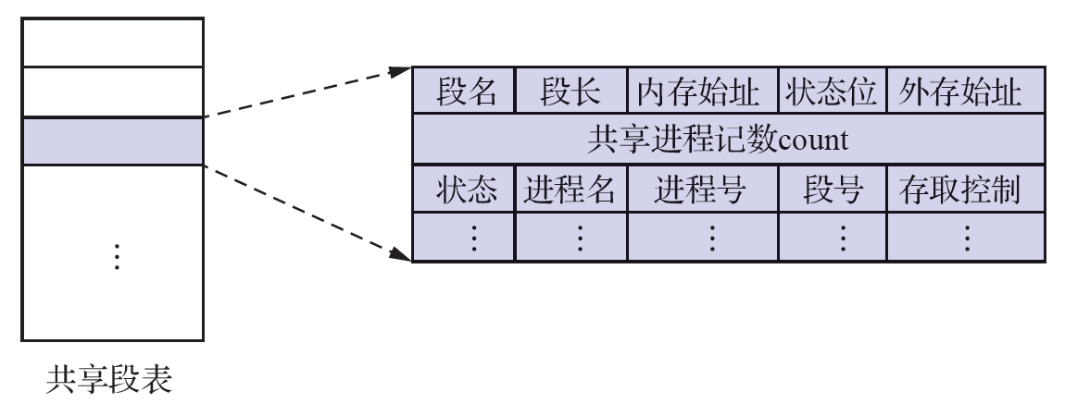
分段的共享
共享段表：保存所有的共享段
共享进程计数count
存取控制字段
段号
共享段的分配
对首次请求使用共享段的用户，分配内存，调入共享段，修改该进程段表相应项，再为共享段表增加一项，count=1
对其他使用共享段的用户，修改该进程段表相应项，再为共享段表增加一项，count=count+1
共享段的回收
撤销在该进程段表中共享段所对应的表项，并执行count=count-1操作
若为0，回收该共享段的内存，并取消共享段表中对应的表项
若不为0，只取消调用者进程在共享段表中的有关记录

Slide 147
分段保护
越界检查：
由地址变换机构来完成；
比较段号与段表长度；段内地址与段表长度。
存取控制检查：以段为基本单位进行。
通过“存取控制”字段决定段的访问方式；
基于硬件实现。
环保护机构：
低编号的环具有高优先权；
一个程序可以访问驻留在相同环或较低特权环（外环）中的数据；
一个程序可以调用驻留在相同环或较高特权环（内环）中的服务。

Slide 148
内容导航：
6.1 虚拟存储器概述
6.2 请求分页存储管理方式
第6章 虚拟存储器
6.3 页面置换算法
主讲：王红玲 主审：汤小丹
6.4 抖动与工作集
6.5 请求分段存储管理方式
6.6 虚拟存储器实现实例
Date

Slide 149
实例1：Windows XP系统
采用请求页面调度以及簇来实现虚拟存储器
使用簇在处理缺页中断时，不但会调入不在内存中的页（出错页），还会调入出错页周围的页
创建进程时，系统会为其分配工作集的最小值和最大值
最小值：进程在内存中时所保证页面数的最小值
若内存足够，可分配更多的页面，直到达到最大值
通过维护空闲块链表（与一个阈值关联）来实现
采用局部置换方式
置换算法与处理器类型有关
如80x86系统，采用改进型Clock算法

Slide 150
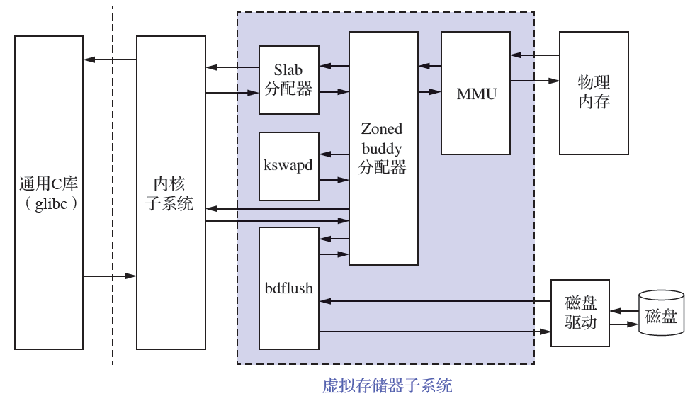
实例2：Linux系统（以32位为例）
虚拟存储器是大小为4GB的线性虚拟空间。
4GB的地址空间分为两个部分：
用户空间占据0~3GB（0xC0000000）
由用户进程使用（MMU）
使用请求页式存储管理
内核空间占据3GB~4GB
由内核负责
使用buddy和slab内存管理 （zoned buddy 分配器和slab分配器）

Slide 151
学而时习之（第6章总结）
第1章 | 操作系统引论
第2章 | 进程的描述与控制
第3章 | 处理机调度与死锁
第4章 | 进程同步
第5章 | 存储器管理
第6章 | 虚拟存储器
第7章 | 输入/输出系统
第8章 | 文件管理
第9章 | 磁盘存储器管理
第10章 | 多处理机操作系统
第11章 | 虚拟化和云计算
第12章 | 保护和安全
本章学习结束

Slide 152
课程思政小讲堂
积极推进操作系统产品化
坚决构建基于国产操作系统的产业氛围
国内Linux系统的发展与国际上Linux系统的市场占有情况密切相关。
随着大数据与云计算等前沿技术的快速发展，越来越多的互联网公司开始构建自主控制与维护的云计算平台。具有开源与跨平台等属性的Linux系统，搭配采用Arm64芯片的计算平台，成为了这些互联网公司的首选技术方案。与此同时，Linux服务器端解决方案通过互联网企业迅速应用到了大数据与云计算的市场环境中。
但是，互联网企业使用Linux服务器端时，并未因采用Linux系统而形成典型的操作系统销售市场，专业的Linux系统厂商在服务器市场中还未形成较大的市场影响力。目前，国内海量的应用软件都是基于Windows系统的，因为该系统用户学习成本低、熟练程度高；而针对Linux系统，存在用户熟练程度低、对专业技术支持团队的依赖程度高、使用和维护成本高等问题。

Slide 153
课程思政小讲堂
积极推进操作系统产品化
坚决构建基于国产操作系统的产业氛围
为了更好、更快地解决上述问题，亟须建立顺畅的产品服务情况与用户使用预期的沟通渠道，通过了解并满足用户针对操作系统在使用、维护等方面的多种需求，提升国产（基于Linux系统进行二次开发的）操作系统的整体性能。同时，亟须确定一个兼具稳定性和一致性的开发接口，以使开发Linux系统应用软件的代码可以跨平台落地，进而减少因操作系统不同而导致的应用软件重复开发与测试工作，最终形成基于较为成熟的国产操作系统的产业氛围。
那么，应该如何建立产品服务情况与用户使用预期的沟通渠道？又应该如何确定兼具稳定性和一致性的开发接口呢？

Slide 154
学 习 进 步 ！
经典教材《计算机操作系统》最新版
作者：汤小丹、王红玲、姜华、汤子瀛

Slide 155
练习
虚拟存储管理系统的基础是程序的（）理论。
动态性
虚拟性
局部性
全局性
答案：C

Slide 156
2. 对于采用虚拟内存管理方式的系统，下列关于进程虚拟地址空间的叙述中，错误的是( )。 [全国联考2023年]
A.每个进程都有自已独立的虚拟地址空间
B.C语言中malloc()函数返回的是虚拟地址
C.进程对数据段和代码段可以有不同的访问权限
D.虚拟地址的大小由主存和硬盘的大小决定
答案：D
D选项说明：虚拟地址的大小受到内存和外存可利用的总容量限制，但具体大小主要由计算机的地址位数决定。

Slide 157
3.下列选项中，不会影响系统缺页率的是（ ）。[全国联考2022年]
A.页置换算法
B.工作集的大小
C.进程的数量
D.页缓冲队列的长度
答案：D

Slide 158
在页式虚拟存储管理系统中，采用某些页面置换算法，会出现Belady异常现象，即进程的缺页次数会随着分配给该进程的页框个数的增加。下列算法中，可能出现Belady异常现象的是（）。[全国联考2014年]
a. LRU算法 b. FIFO算法 c. OPT算法
仅b
仅a、b
仅a、c
仅b、c
答案：A

Slide 159
某进程访问的页 b 不在内存中，导致产生缺页异常，该缺页异常处理过程中不一定包含的操作是（ ）。 [全国联考2022年]
A.淘汰内存中的页
B.建立页号与页框号的对应关系
C.将页 b 从外存读入内存
D.修改页表中页 b 对应的存在位
答案：A

Slide 160
当系统发生抖动时，可以采取的有效措施是（ ）。
1.撤销部分进程
2.增加磁盘交换区的容量
3.提高用户进程的优先级
A.仅1 B.仅2 C.仅3 D.仅1和2
答案：A

Slide 161
在缺页处理过程中，操作系统执行的操作可能是（）。
a.修改页表 b.磁盘I/O c.分配页框
仅a、b
仅b
仅c
a、b、c
答案：D

Slide 162
若用户进程访问内存时产生缺页，则下列选项中，操作系统可能执行的操作是：
I. 处理越界错 II. 置换页 III. 分配内存
A. 仅I、II B. 仅II、III
C. 仅I、III D. I、II和III
答案：B
解析：用户进程访问内存时缺页会发生缺页中断。发生缺页中断，系统执行的操作可能是置换页面或分配内存。系统内没有越界的错误，不会进行越界出错处理。

Slide 163
某请求分页存储系统的页大小为4KB，按字节编址。系统给进程P分 配2个固定的页框，并采用改进型Clock置换算法，进程P页表的部分内容如下表所示。
若P访问虚拟地址为02A01H的存储单元，则经地址变换后得到的物理地址是( )。 [全国联考2021年]
A.00A01H
B.20A01H
C.60A01H
D.80A01H
答案：C
页号 | 页框号 | 存在位(1：存在，0：不存在) | 访问位(1：访问，0：未访问) | 修改位(1：修改，0：未修改)
… | … | … | … | …
2 | 20H | 0 | 0 | 0
3 | 60H | 1 | 1 | 0
4 | 80H | 1 | 1 | 1
… | … | … | … | …

Slide 164
在采用二级页表的分页系统中,CPU页表基址寄存器中的内容是( )。[全国联考2021年]
A.当前进程的一级页表的起始虚拟地址
B.当前进程的一级页表的起始物理地址
C.当前进程的二级页表的起始虚拟地址
D.当前进程的二级页表的起始物理地址
答案：B

Slide 165
某计算机主存按字节编址，采用二级分页存储管理，地址结构如下所示。虚拟地址2050 1225H对应的页目录号、页号分别是( )。[全国联考2019年]
A.081H、101H
B.081H、401H
C.201H、101H
D.201H、401H
答案：A
页目录号（10位） | 页号（10）位 | 页内偏移（12位）

Slide 166
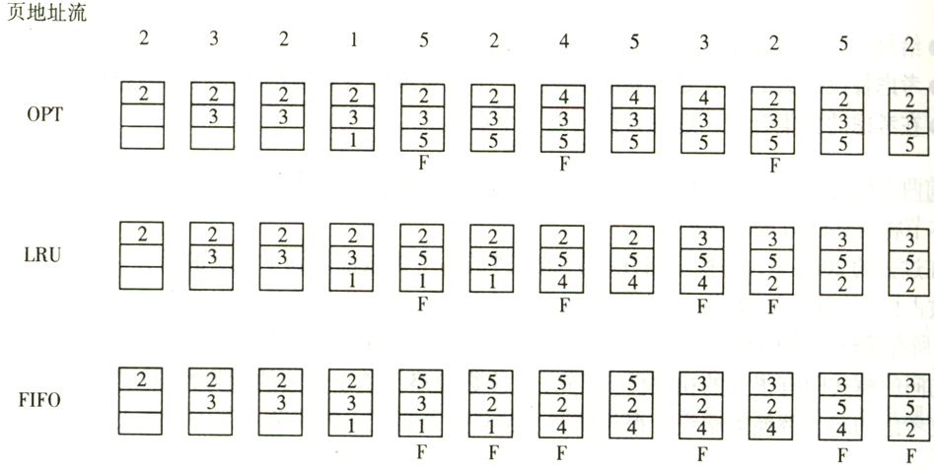
有一内存访问序列：2、3、2、1、5、2、4、5、3、2、5、2，给每个作业分配3个内存块。请分别采用OPT、LRU、FIFO算法计算置换次数。
结果：OPT 3次，LRU 4次，FIFO 6次

Slide 167
考虑一个仅460字节的程序的下述内存访问序列（该序列的下标均从0开始）10，11，104，170，73，309，185，245，246，434，458，364，且页面大小为100字节，问：
（1）写出页面的访问序列；
（2）设内存中仅有200字节供程序使用，计算FIFO和LRU缺页次数。
解答：（1）页面访问序列：0，1，0，3，1，2，4，3。
（2）FIFO缺页6次， LRU缺页7次。
页面走向 | 0 | 1 | 0 | 3 | 1 | 2 | 4 | 3
块1 | 0 | 0 | 0 | 3 | 3 | 3 | 4 | 4
块2 |  | 1 | 1 | 1 | 1 | 2 | 2 | 3
缺页？ | 是 | 是 |  | 是 |  | 是 | 是 | 是
页面走向 | 0 | 1 | 0 | 3 | 1 | 2 | 4 | 3
块1 | 0 | 0 | 0 | 0 | 1 | 1 | 4 | 4
块2 |  | 1 | 1 | 3 | 3 | 2 | 2 | 3
缺页？ | 是 | 是 |  | 是 | 是 | 是 | 是 | 是

Slide 168
设某计算机系统的逻辑地址空间和物理地址空间均为64KB，按字节编址。若某进程最多需要6页数据存储空间，页的大小为1KB。操作系统采用固定分配局部置换策略为此进程分配4个页框，如表所示。当该进程执行到260时刻时，要访问逻辑地址17CAH的数据，请回答下列问题：
页号 | 页框号 | 装入时刻 | 访问位
0 | 7 | 130 | 1
1 | 4 | 230 | 1
2 | 2 | 200 | 1
3 | 9 | 160 | 1
（1）该逻辑地址对应的页号是多少？
（2）若采用FIFO置换算法，求该逻辑地址对应的物理地址？给出计算过程。
解答：17CAH=(0001 0111 1100 1010)²
（1）页大小为1K，所以页内偏移地址为10位，于是前6位是页号，17CAH 对应的页号是5。
（2）FIFO，则被置换的页面所在页框为7，所以对应的物理地址为(0001 1111 1100 1010)²，即1FCAH。

Slide 169
设某计算机系统的逻辑地址空间和物理地址空间均为64KB，按字节编址。若某进程最多需要6页数据存储空间，页的大小为1KB。操作系统采用固定分配局部置换策略为此进程分配4个页框，如表所示。当该进程执行到260时刻时，要访问逻辑地址17CAH的数据，请回答下列问题：
页号 | 页框号 | 装入时刻 | 访问位
0 | 7 | 130 | 1
1 | 4 | 230 | 1
2 | 2 | 200 | 1
3 | 9 | 160 | 1
（3）若采用CLOCK置换算法，该逻辑地址对应的物理地址是什么？要求给出计算过程。（设搜索下一页的指针沿顺时针方向移动，当前指向2号页框）
解答：CLOCK，则被置换的页面所在页框为2，所以对应的物理地址为(0000 1011 1100 1010)²，即0BCAH。

Slide 170

请求分页管理系统中，假设某进程的页表内容如表所示。
页号 | 页框号 | 有效位（存在位）
0 | 101H | 1
1 | -- | 0
2 | 254H | 1
页面大小4K，一次内存访问时间100ns，一次快表（TLB）访问时间10ns，处理一次缺页的平均时间10⁸ns（已含更新TLB和页表的时间），进程的驻留集大小固定为2，采用最近最少使用置换算法（LRU）和局部淘汰策略。
假设：①TLB初始为空；②地址转换时先访问TLB，若TLB未命中，再访问页表（忽略访问页表之后的TLB更新时间）；③有效位为0表示页面不在内存，产生缺页中断，缺页中断处理后，返回到产生缺页中断的指令处重新执行。
设有虚地址访问序列2362H、1565H、25A5H，请问：
（1）依次访问上述三个虚地址，各需多少时间？给出计算过程。
解答：页面大小4K=2¹²K，页内位移占虚地址的低12位，页号占剩余高位。
2362H：P=2，访问快表10ns，因初始为空，访问页表100ns得到页框号，合成物理地址后访问主存100ns，共计10ns+100ns+100ns=210ns。
1565H：P=1，访问快表10ns，落空，访问页表100ns落空，缺页中断处理10⁸ns，然后重新访问快表10ns，最后按照物理地址访问主存100ns。10ns+100ns+10⁸ns+10ns+100ns=220ns+10⁸ns=100000220ns
25A5H：P=2，访问快表，因第一次访问已将该页号放入快表，因此花费10ns便可合成物理地址，访问主存100ns，共计10ns+100ns=110ns。

Slide 171
请求分页管理系统中，假设某进程的页表内容如表所示。
页号 | 页框号 | 有效位（存在位）
0 | 101H | 1
1 | -- | 0
2 | 254H | 1
页面大小4K，一次内存访问时间100ns，一次快表（TLB）访问时间10ns，处理一次缺页的平均时间10⁸ns（已含更新TLB和页表的时间），进程的驻留集大小固定为2，采用最近最少使用置换算法（LRU）和局部淘汰策略。
假设：①TLB初始为空；②地址转换时先访问TLB，若TLB未命中，再访问页表（忽略访问页表之后的TLB更新时间）；③有效位为0表示页面不在内存，产生缺页中断，缺页中断处理后，返回到产生缺页中断的指令处重新执行。
设有虚地址访问序列2362H、1565H、25A5H，请问：
（2）基于上述访问序列，求虚地址1565H的物理地址。请说明理由。
解答：（2）当访问虚地址1565H时，产生缺页中断，合法驻留集为2，必须从页表中淘汰一个页面，根据题目的置换算法，应淘汰0号页面，因此1565H的对应页框号为101H。由此可得1565H的物理地址为101565H。

Slide 172
练习题：某请求分页系统的局部页面置换策略如下：
系统从0时刻开始扫描，每隔5个时间单位扫描一轮驻留集（扫描时间忽略不计），本轮没有访问过的页框（内存块）将被系统回收，并放入到空闲页框链尾，其内容在下一次被分配之前不被清空。当发生缺页时，若该页曾被使用过且还在空闲页框链表中，则重新放回进程的驻留集中；否则从空闲页框链表头部取出一个页框分配。
假设不考虑其他进程的影响和系统开销，初始时进程驻留集为空。目前系统空闲页框链表中页框号依次为32、15、21、41。进程P依次访问的<虚拟页号，访问时刻>是<1,1>、<3,2>、<0,4>、<0,6>、<1,11>、<0,13>、<2,14>，请回答下列问题。
（1）访问<0,4>时，对应的页框号是什么？
（2）访问<1,11>时，对应的页框号是什么？说明理由。
（3）访问<2,14>时，对应的页框号是什么？说明理由。
（4）该策略是否适合于时间局部性好的程序？说明理由。
32 15 21
41
32
15
空闲页框链表
2
1
3
1 3 0
15
空闲页框链表
3

Slide 173
【参考答案】
（1）页框号为21。驻留集为空，0页对应页框为空闲页框链表中的第三个空闲页框21。
（2）页框号为32。11>10，发生第三轮扫描，页号为１的页框第二轮已处于空闲页框链表中，此刻被重新访问，被重新放回驻留集中，页框号为32。
（3）页框号为41。第二页从没被访问过，不在驻留集中，因此从空闲页框链表中取出链表头的页框41 ，页框号为41。
（4）适合。程序的时间局部性越好，从空闲页框链表中重新取回的机会越大，该策略优势越明显。

Slide 174
练习题：某32位系统采用基于二级页表的请求分页存储管理方式，按字节编址，页目录项和页表项长度均为4字节，虚拟地址结构如下：
10位 | 10位 | 12位
页目录号 | 页表索引 | 页内偏移量
某C程序中数组a[1024][1024]的起始虚拟地址为1080 0000H ，数组元素占4字节，该程序运行时，其进程的页目录起始物理地址为0020 1000H，请回答下列问题：
（1）数组元素a[1][2]的虚拟地址是什么？对应的页目录号和页号分别是什么？对应的页目录项的物理地址是什么？若该目录项中存放的页框号为00301H，则a[1][2]所在页对应的页表项的物理地址是什么？
（2）数组a在虚拟地址空间中所占区域是否必须连续？在物理地址空间中所占区域是否必须连续？
（3）已知数组a按行优先方式存放，若对数组a分别按行遍历和按列遍历，则哪一种遍历方式的局部性更好？

Slide 175
【参考答案】
（1）页面大小=2¹²B = 4KB，数组元素占4字节，每个页面存放1K个数组元素，1080 000H的虚页号为1080H，二维数组a一行的元素个数与每个页面存放的元素个数相同，故a[0]存放的虚页号为1080H，a[1]存放的虚页号为1081H，a[1][2]的虚地址为1081 0000H + 2*4 =1081 0008H。
1081 0008H =0001 0000 1000 0001 0000 0000 0000 1000，对应的页目录号为66，页号为 1。
页目录项的长度为4B，66号页目录项的物理地址是0020 1000H + 264 =0020 1108H。该目录项中存放的页框号是00301H，则该页框的起始地址是0030 1000H，a[1][2]所在页面的页号为1，每个页表项为4B，对应的页表项物理地址为0030 1000H+4 =0030 1004H。
（2）虚地址空间中所占区域必须连续，物理地址空间中所占区域可以不连续；
（3）按行遍历的局部性更好，二维数组a中行的元素个数与每个页面存放的元素个数相同，故一行所有元素均可以存放在同一个页面中，行遍历时遍历同一行中的所有元素访问的是同一个页面。
Notes:
（3）高10位都是4，访问的是同一个内层页表（二级页表）

Slide 176
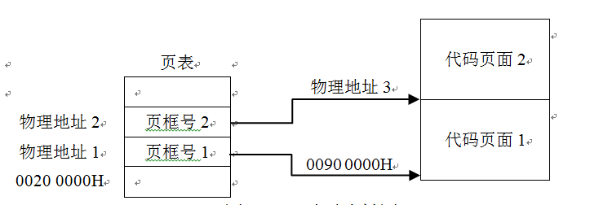
练习题：某计算机主机按字节编址，逻辑地址和物理地址都是32位，页表项大小为4字节。请回答下列问题。
页表索引（20位） | 页内偏移量（12位）
（1）若使用一级页表的分页存储管理方式，则页的大小是多少字节？页表最大占用多少字节？
（2）一个代码段起始逻辑地址为0000 8000H，其长度为8KB，被装载到从物理地址0090 0000H开始的连续主存空间中。页表从主存0020 0000H开始的物理地址处连续存放，如图所示（地址大小自下向上递增）。请计算出该代码段对应的2个页表项的物理地址，这2个页表项中的页框号以及代码页面2的起始物理地址。

Slide 177
【参考答案】
（1）页内偏移量是12位，故页的大小为2¹²B=4KB。页表项数=2²⁰，故页表最大占用2²⁰×4B=4MB。
（2）代码段的起始逻辑地址为0000 8000H，页号为0 0008H，即其位于第8页中，对应页表中的第8个页表项，物理地址1=起始物理地址+页号×页表项大小=0020 0000H+8×4=0020 0020H。又因为页的大小为4 KB，代码段长度为8KB，因此代码段需用2页存放，物理地址2=物理地址1+1×页表项大小=0020 0020+1×4= 0020 0024H。由图可知页框号1=0 0900H，因此页框号2=页框号1+1=0 0901H，物理地址3 =0090 1000H。
Notes:
（3）高10位都是4，访问的是同一个内层页表（二级页表）

